Slide 1
Quarta domenica
di Pasqua
3 maggio 2020

Slide 2
E' risorto
Cristo

Slide 3
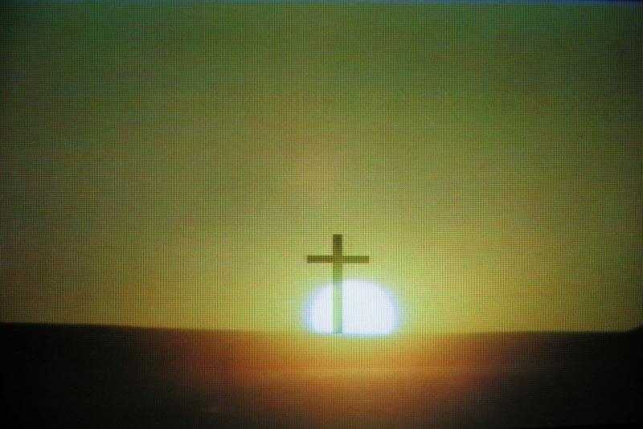
È un'alba nuova,
risorto è Gesù:
la gioia esplode tra noi;

Slide 4
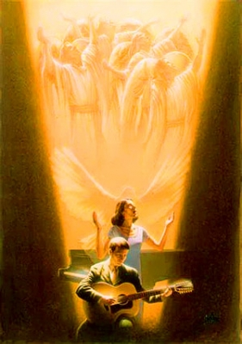
la Chiesa canta:
alleluia,
Cristo Risorto
è novità.

Slide 5
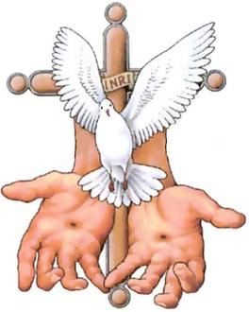
Dona lo Spirito
a tutti noi,
la pace
ai discepoli suoi;

Slide 6
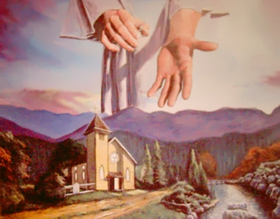
l'uomo rinasce a libertà,
grida l'annuncio di novità.

Slide 7
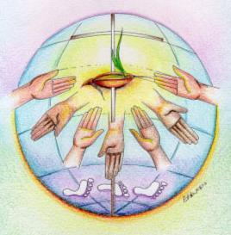
È RISORTO CRISTO, ALLELUIA!
UNO SPIRITO NUOVO EFFONDERÀ
E IL MONDO INTERO RINNOVERÀ.

Slide 8
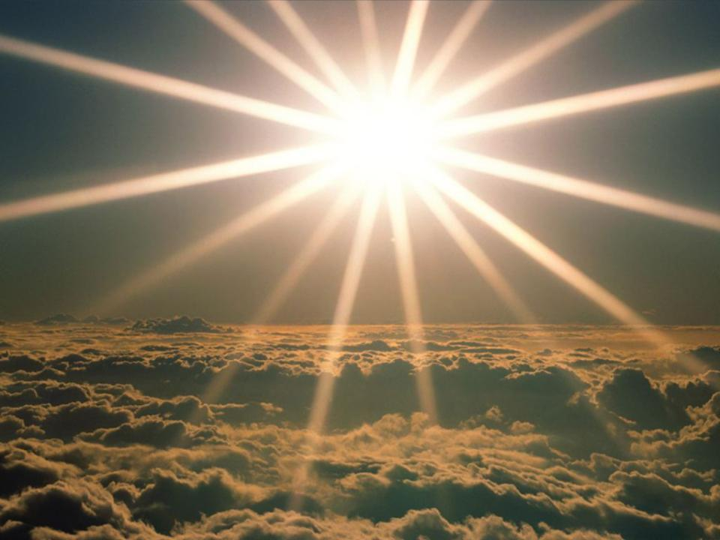
È RISORTO CRISTO, ALLELUIA!
UNO SPIRITO NUOVO EFFONDERÀ
E IL MONDO INTERO RINNOVERÀ.

Slide 9
Nel nome del Padre, e del Figlio
e dello Spirito Santo.
Amen.
Il Signore sia con voi.
E con il tuo spirito.

Slide 10
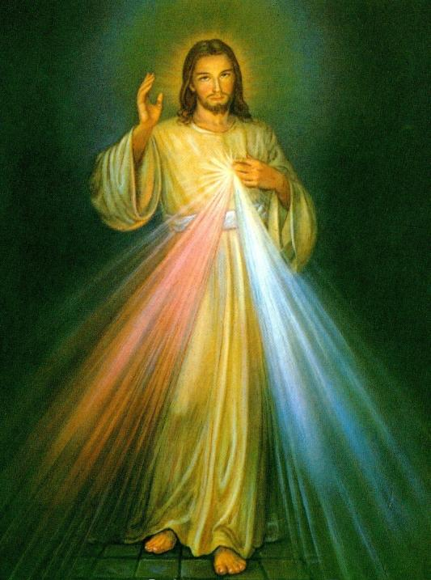

Slide 11
Confesso a Dio Onnipotente
e a voi fratelli che ho molto peccato in pensieri,
parole, opere e omissioni.
Per mia colpa, mia colpa,
mia grandissima colpa,
e supplico la Beata sempre Vergine Maria, gli angeli, i Santi
e voi fratelli di pregare per me
il Signore Dio nostro.

Slide 12
Dio, Padre buono,
che ci perdona sempre
quando siamo pentiti di vero cuore, abbia misericordia di noi,
perdoni i nostri peccati
e ci conduca alla vita eterna.
Amen.

Slide 13
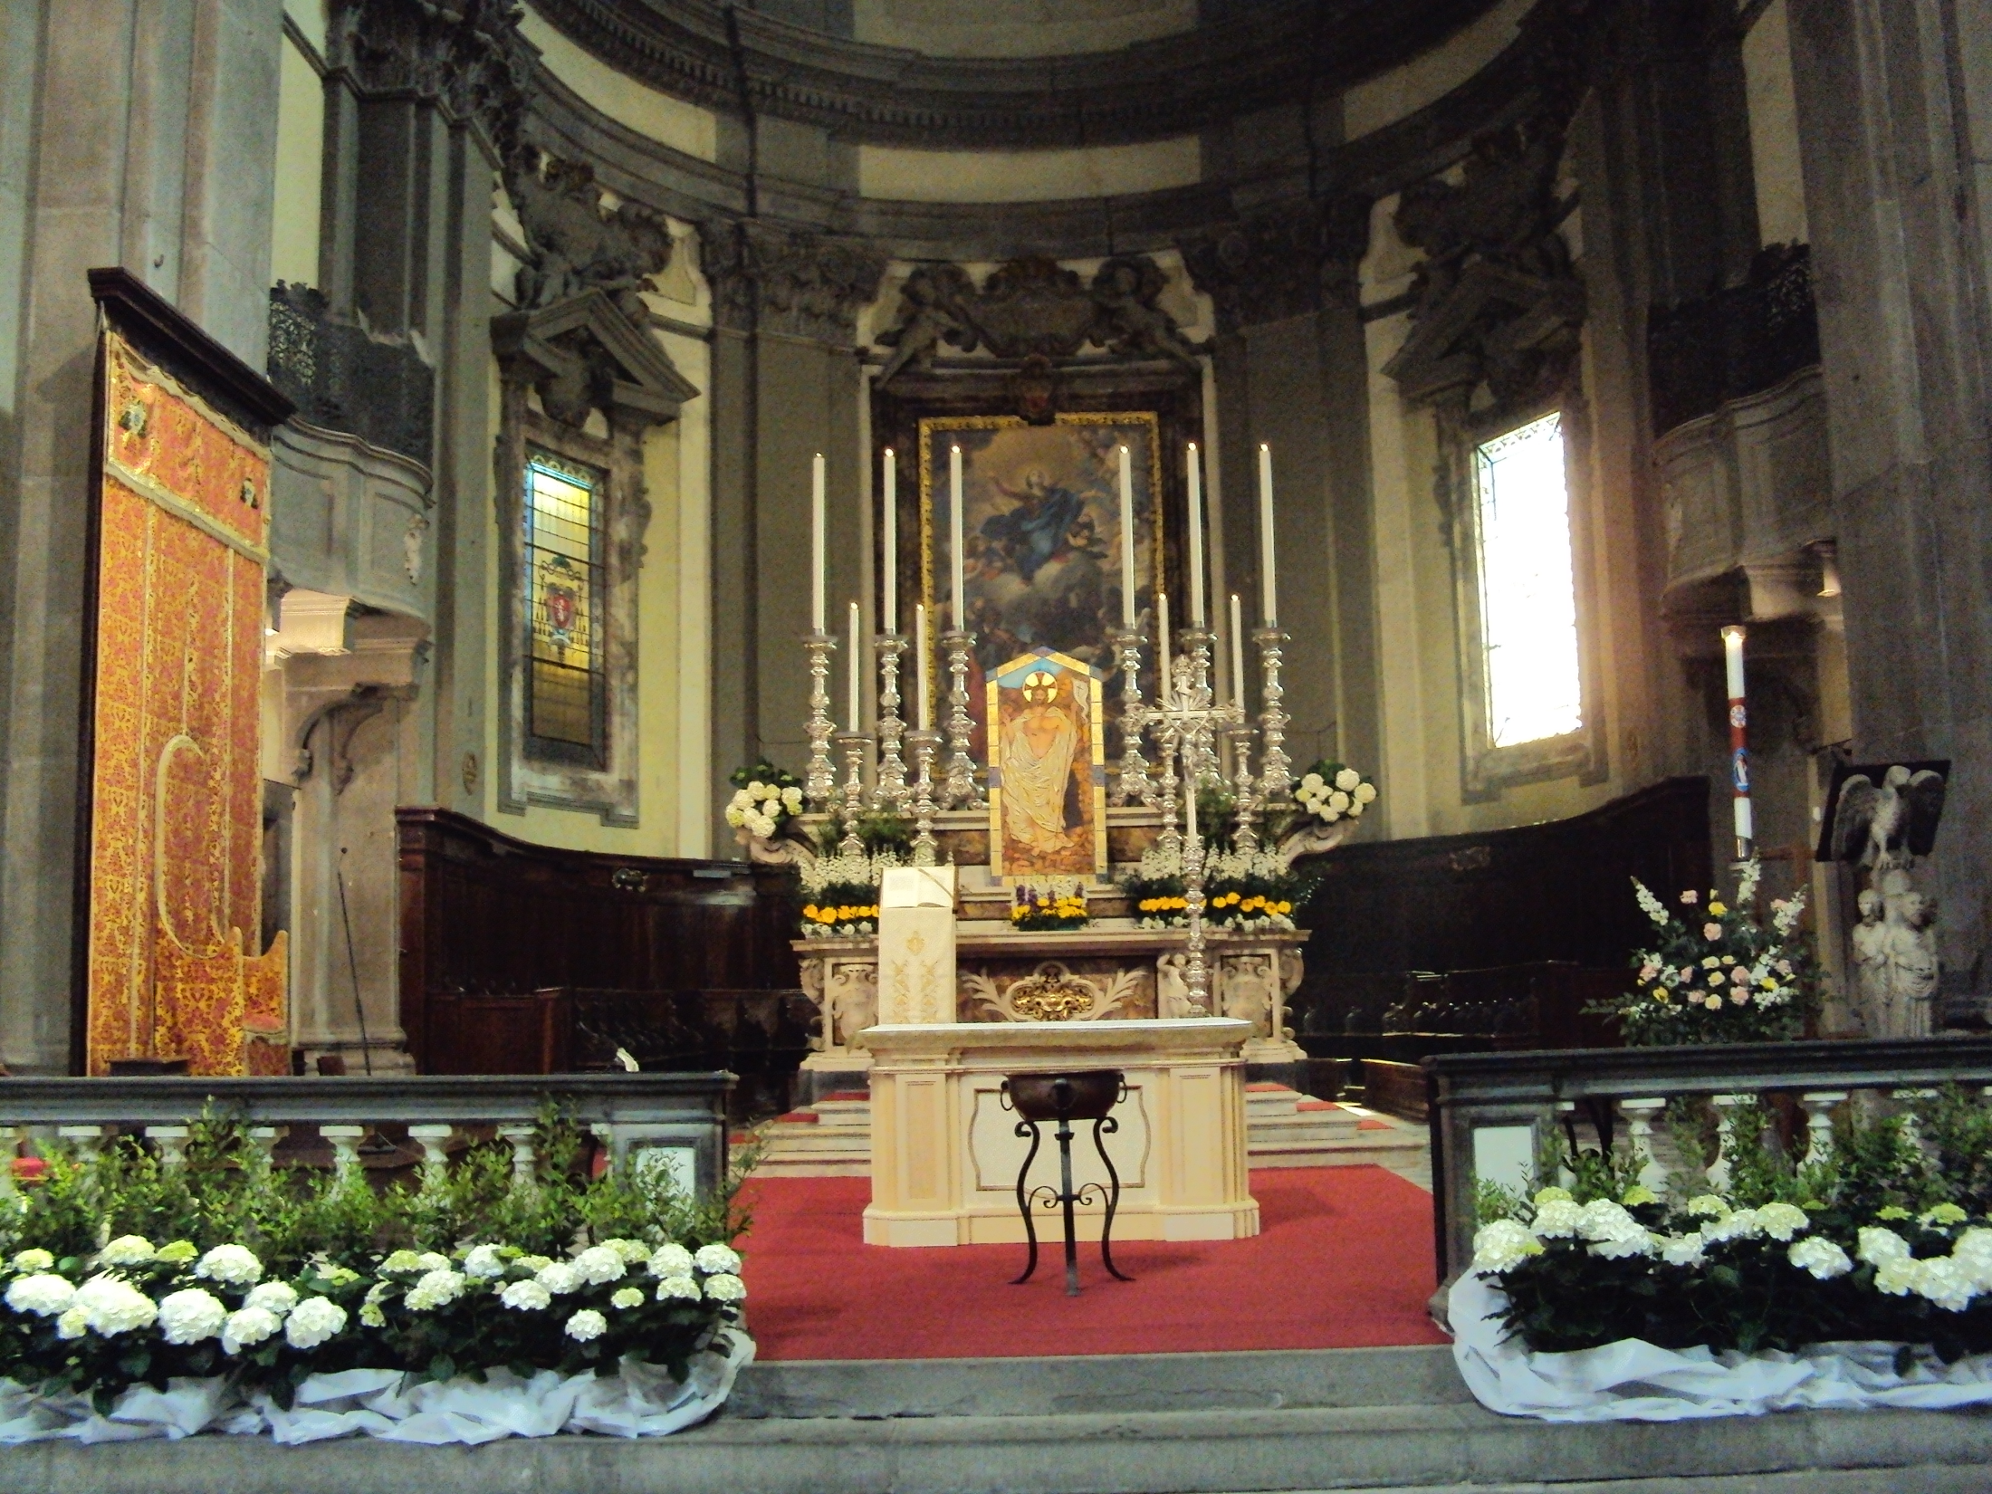
Gloria, gloria
in cielo a Dio
e pace in terra
agli uomini
di buona volontà.
Ti lodiamo,
ti benediciamo, rendiamo grazie per la tua infinita bontà.

Slide 14
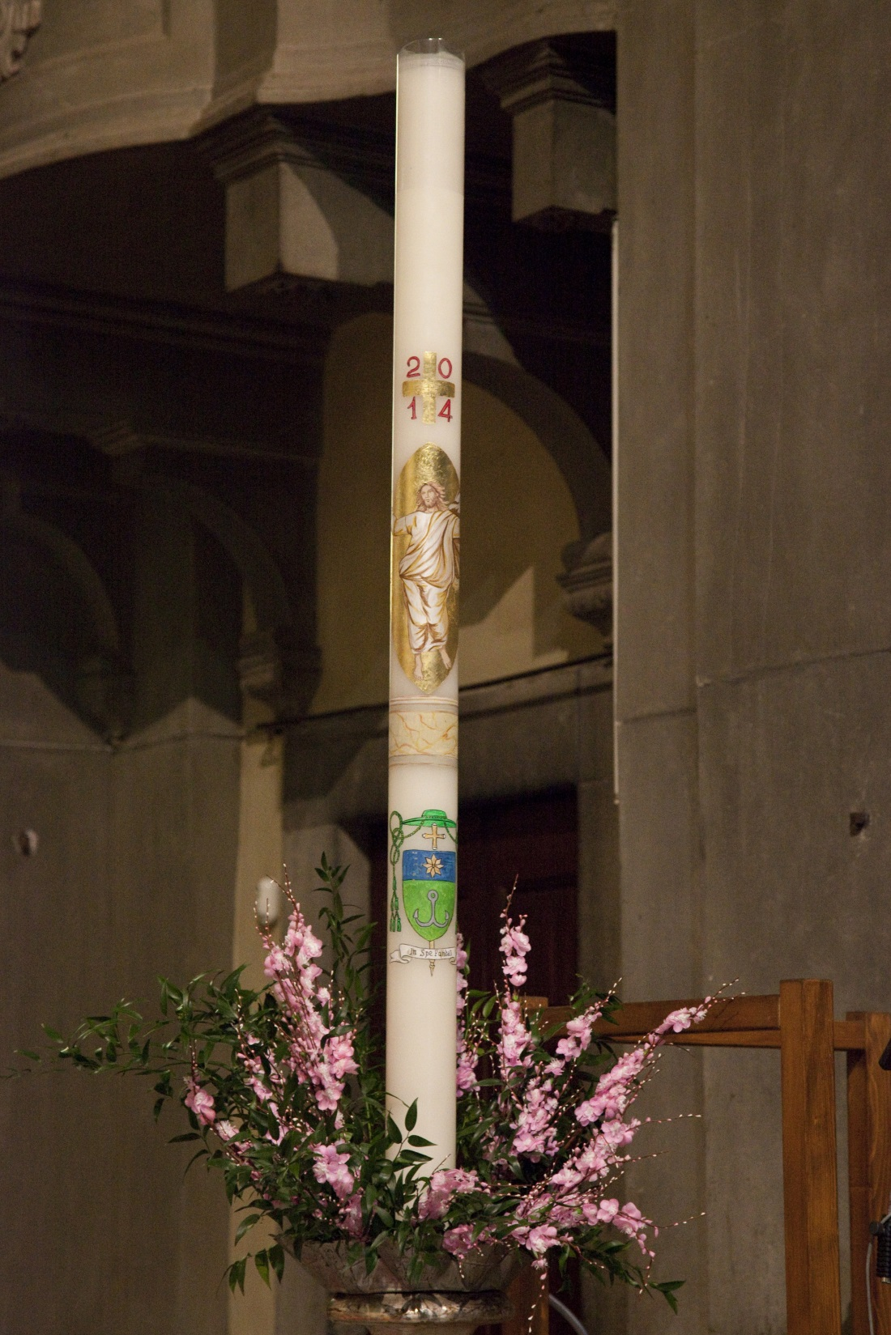
Signore Dio, Re del cielo, Dio Padre Onnipotente.
Signore Dio, Agnello di Dio,
abbi pietà, pietà di noi,
pietà di noi.

Slide 15
Gloria, gloria
in cielo a Dio
e pace in terra
agli uomini
di buona volontà.
Ti adoriamo,
ti glorifichiamo, rendiamo grazie per la tua infinita bontà.

Slide 16
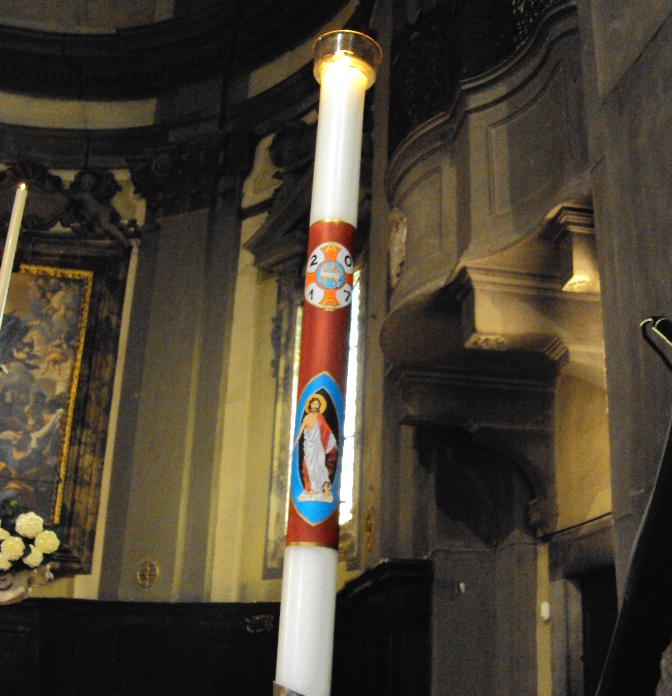
Tu che togli i peccati del mondo, accogli la nostra supplica.
Tu che siedi alla destra
del Padre,
abbi pietà,
pietà di noi,
pietà di noi.

Slide 17
Perché solo tu il Santo, solo il Signore, solo tu l’Altissimo Gesù; con lo Spirito Santo, nella gloria di Dio Padre Onnipotente. Amen.

Slide 18
O Dio, nostro Padre, che nel tuo Figlio ci hai riaperto la porta della salvezza, infondi in noi la sapienza dello Spirito, perché fra le insidie del mondo sappiamo riconoscere la voce di Cristo, buon pastore, che ci dona l'abbondanza della vita. Egli è Dio, e vive e regna con te, nell'unità dello Spirito Santo, per tutti i secoli dei secoli. Amen.

Slide 19
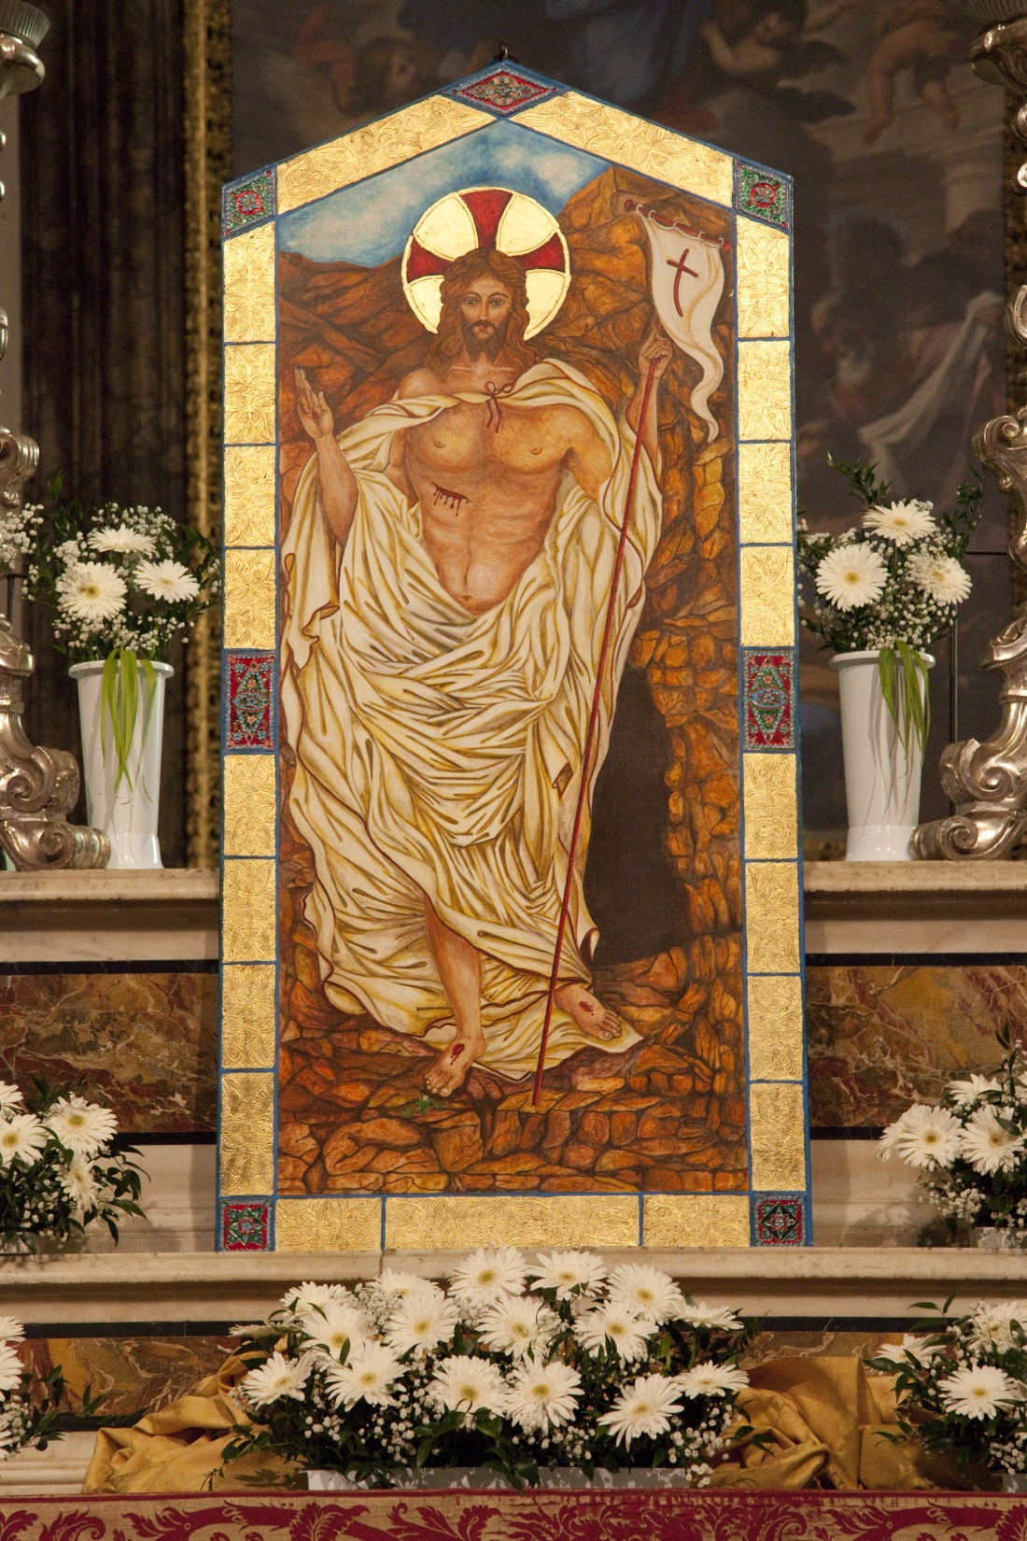
Liturgia
della
PAROLA

Slide 20
Dagli Atti degli Apostoli
Nel giorno di Pentecoste, Pietro con gli Undici si alzò in piedi e a voce alta parlò così: «Sappia con certezza tutta la casa d’Israele che Dio ha costituito Signore e Cristo quel Gesù che voi avete crocifisso».

Slide 21
All’udire queste cose si sentirono trafiggere il cuore e dissero a Pietro e agli altri apostoli: «Che cosa dobbiamo fare, fratelli?».

Slide 22
E Pietro disse loro: «Convertitevi e ciascuno di voi si faccia battezzare nel nome di Gesù Cristo, per il perdono dei vostri peccati, e riceverete il dono dello Spirito Santo. Per voi infatti è la promessa e per i vostri figli e per tutti quelli che sono lontani, quanti ne chiamerà il Signore Dio nostro».

Slide 23
Con molte altre parole rendeva testimonianza e li esortava: «Salvatevi da questa generazione perversa!». Allora coloro che accolsero la sua parola furono battezzati e quel giorno furono aggiunte circa tremila persone.
Parola di Dio. Rendiamo grazie a Dio.

Slide 24
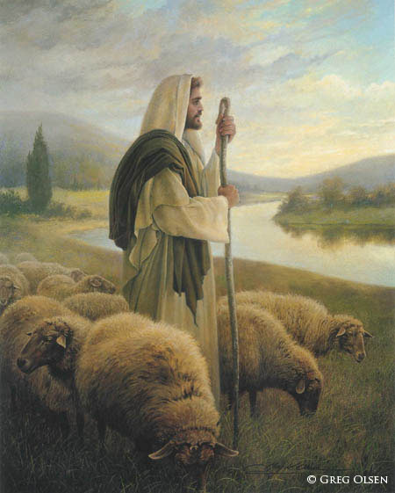
Salmo responsoriale
Alleluia, alleluia, alleluia.
Il Signore è il mio pastore: non manco di nulla. Su pascoli erbosi mi fa riposare, ad acque tranquille mi conduce. Rinfranca l’anima mia.

Slide 25
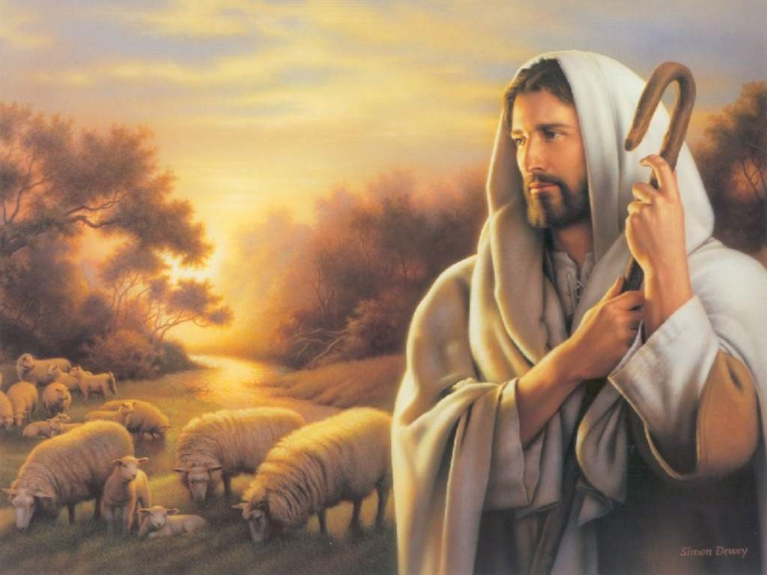
Mi guida per il giusto cammino a motivo del suo nome. Anche se vado per una valle oscura, non temo alcun male, perché tu sei con me. Il tuo bastone e il tuo vincastro mi danno sicurezza.
Alleluia, alleluia, alleluia.

Slide 26
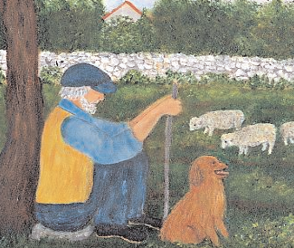
Davanti a me tu prepari una mensa sotto gli occhi dei miei nemici. Ungi di olio il mio capo; il mio calice trabocca.
Alleluia, alleluia, alleluia.

Slide 27
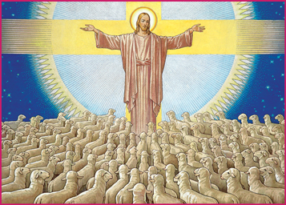
Sì, bontà e fedeltà mi saranno compagne tutti i giorni della mia vita, abiterò ancora nella casa del Signore per lunghi giorni.
Alleluia, alleluia, alleluia.

Slide 28
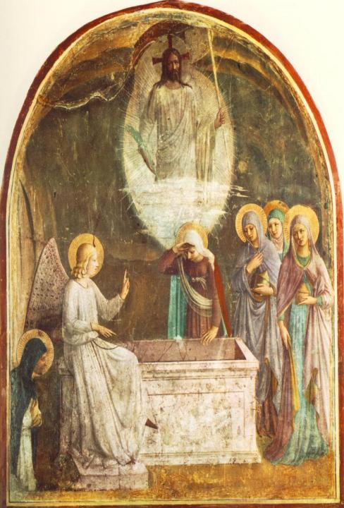
Alleluia
Alleluia, alleluia
a colui che risuscitò.
Alleluia, alleluia,
Gloria al nome
di Gesù.

Slide 29
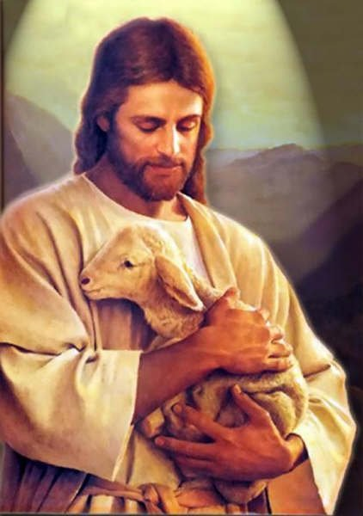
Io sono il buon pastore, dice il Signore;
conosco le mie pecore,
e le mie pecore
conoscono me.

Slide 30
Alleluia,
alleluia
a colui che
risuscitò.
Alleluia,
alleluia,
gloria
al nome
di Gesù.

Slide 31
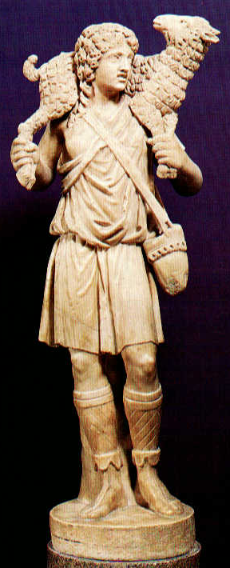
Il Signore sia con voi.
E con il tuo spirito.
Dal Vangelo
secondo Giovanni.
Gloria a te, o Signore.

Slide 32
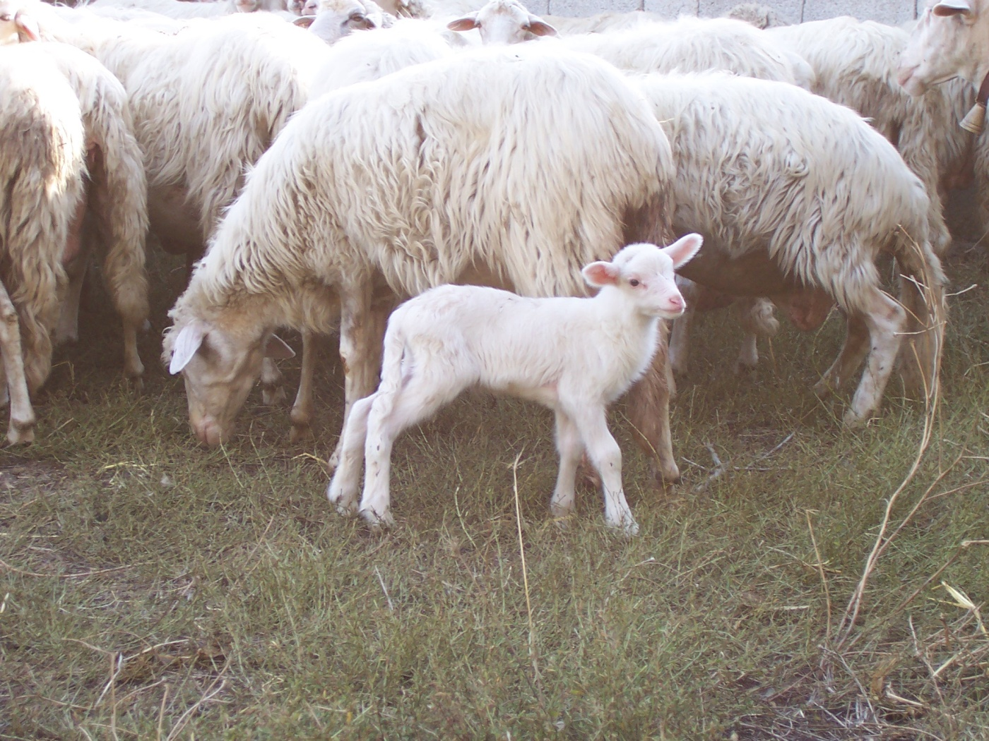
«In verità, in verità io vi dico: chi non entra nel recinto delle pecore dalla porta, ma vi sale da un’altra parte, è un ladro e un brigante. Chi invece entra dalla porta, è pastore delle pecore.

Slide 33
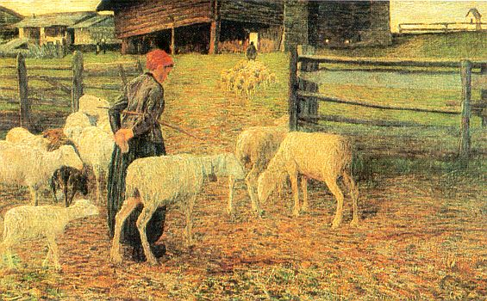
Il guardiano gli apre e le pecore ascoltano la sua voce: egli chiama le sue pecore, ciascuna per nome, e le conduce fuori. E quando ha spinto fuori tutte le sue pecore, cammina davanti a esse, e le pecore lo seguono perché conoscono la sua voce.

Slide 34
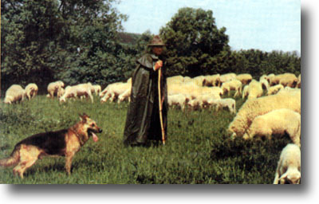
Un estraneo invece non lo seguiranno, ma fuggiranno via da lui, perché non conoscono la voce degli estranei».

Slide 35
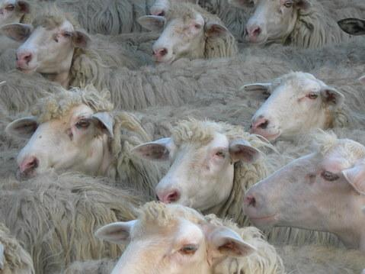
Gesù disse loro questa similitudine, ma essi non capirono di che cosa parlava loro.

Slide 36
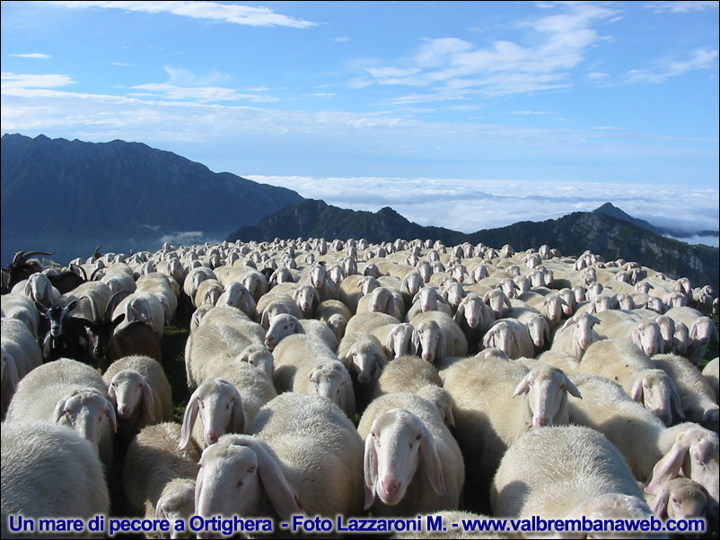
Allora Gesù disse loro di nuovo: «In verità, in verità io vi dico: io sono la porta delle pecore. Tutti coloro che sono venuti prima di me, sono ladri e briganti; ma le pecore non li hanno ascoltati.

Slide 37
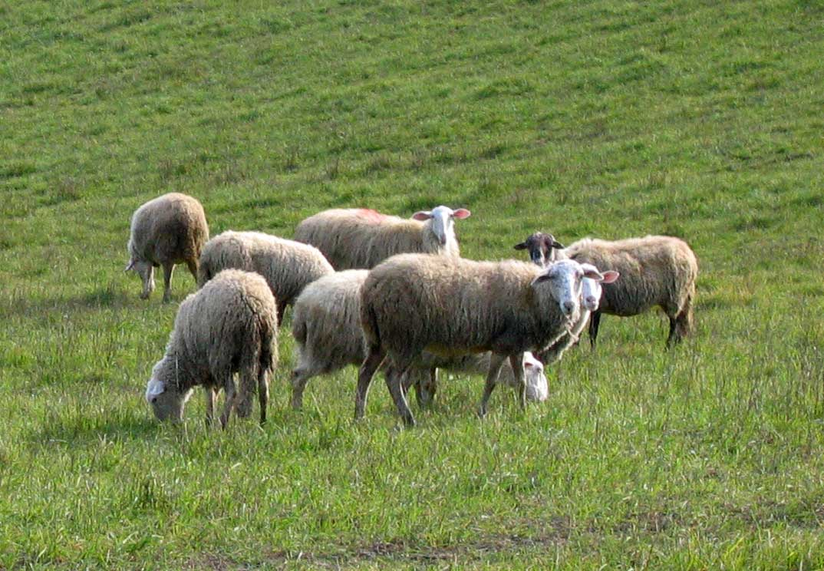
Io sono la porta: se uno entra attraverso di me, sarà salvato; entrerà e uscirà e troverà pascolo.

Slide 38
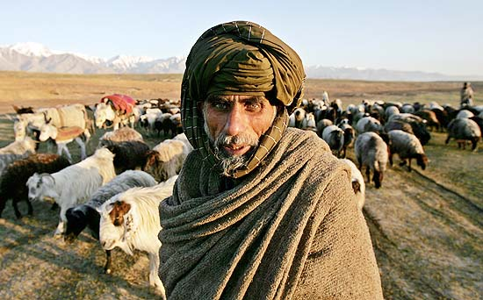
Il ladro non viene se non per rubare, uccidere e distruggere; io sono venuto perché abbiano la vita e l’abbiano in abbondanza».

Slide 39
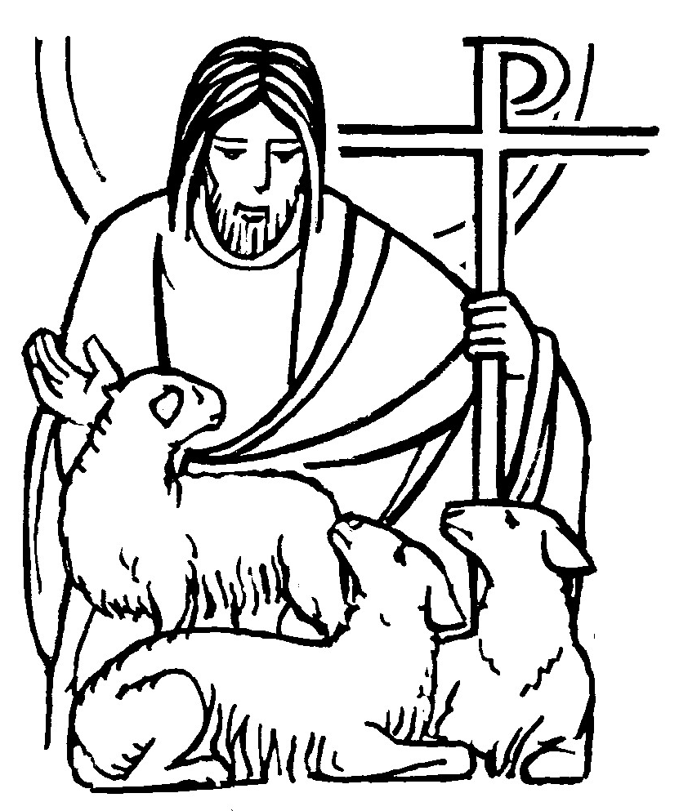
Parola
del
Signore.
Lode a te, o Cristo.

Slide 40
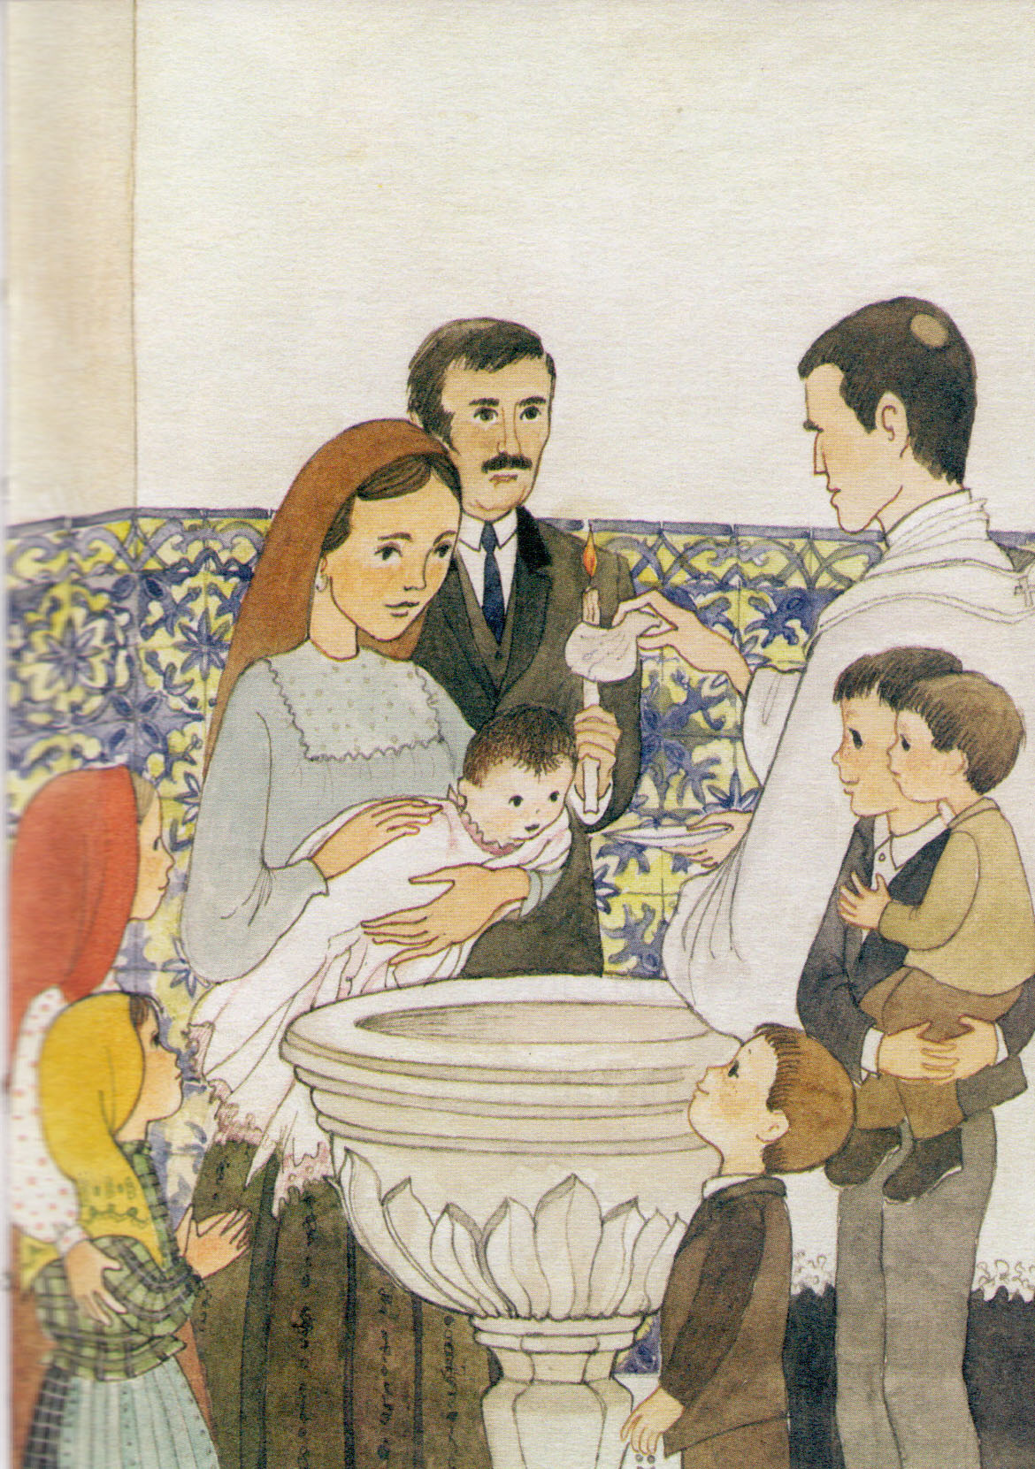
Francesco e Giacinta erano fratelli e nacquero ad Aljustrel, una piccola frazione della Serra d'Aire. I genitori si affrettarono a portare i loro bambini in chiesa,
perché diventassero figli di Dio. Francesco nacque l' 11 giugno 1908 e venne battezzato il 20 dello stesso mese. Giacinta nacque l’11 marzo 1910 e venne battezzata otto giorni dopo.

Slide 41
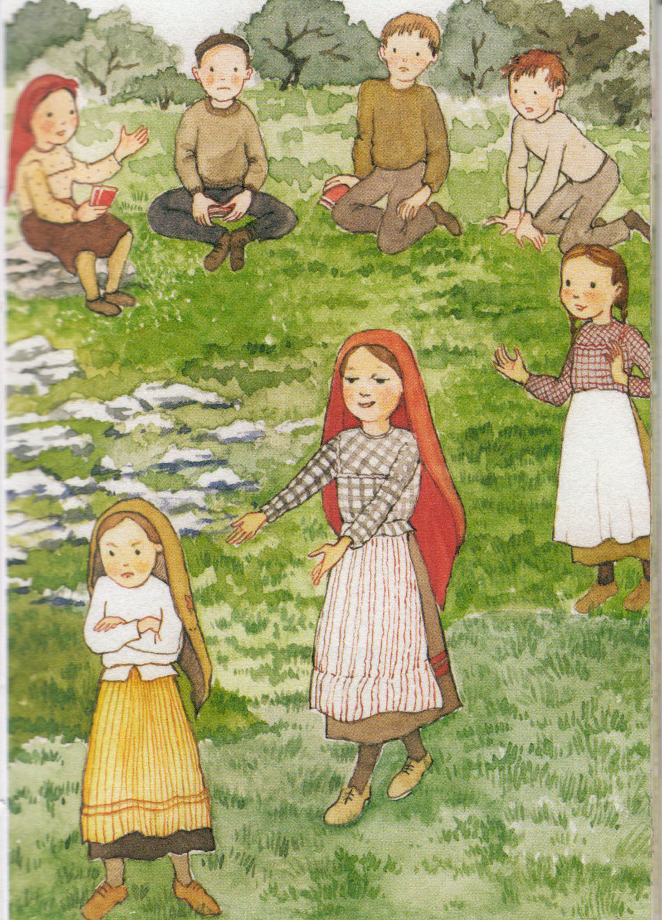
I due fratellini crescevano
e amavano molto la cuginetta Lucia, che abitava vicino a loro.
Giacinta era molto allegra, le piaceva danzare e giocare,
ma voleva essere sempre lei
a scegliere i giochi e s'imbronciava quando non la accontentavano.

Slide 42
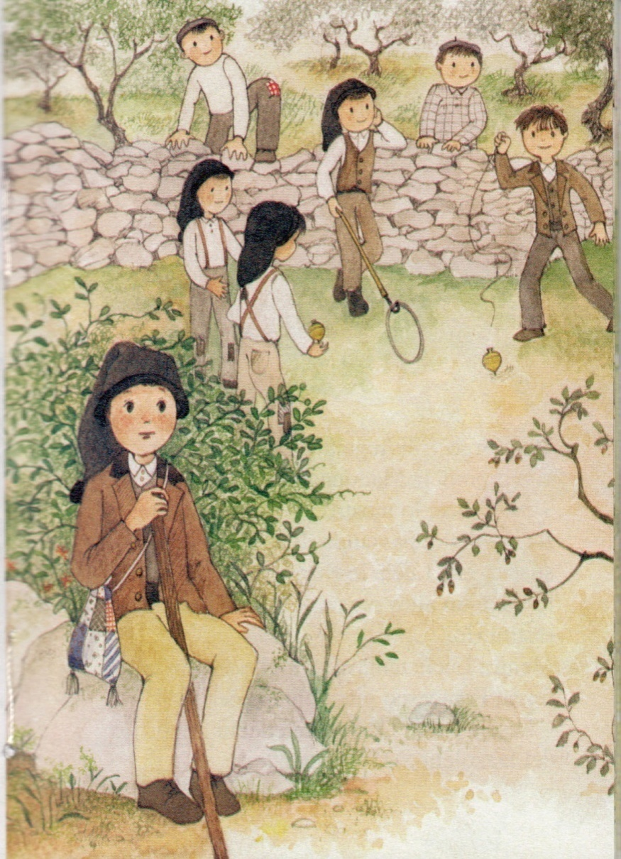
Francesco era differente: molto calmo, un pò "non te la prendere", gli piaceva cantare, suonare il piffero, e voleva vivere in pace con tutti.
Nel gioco non gli dispiaceva per niente di perdere.

Slide 43
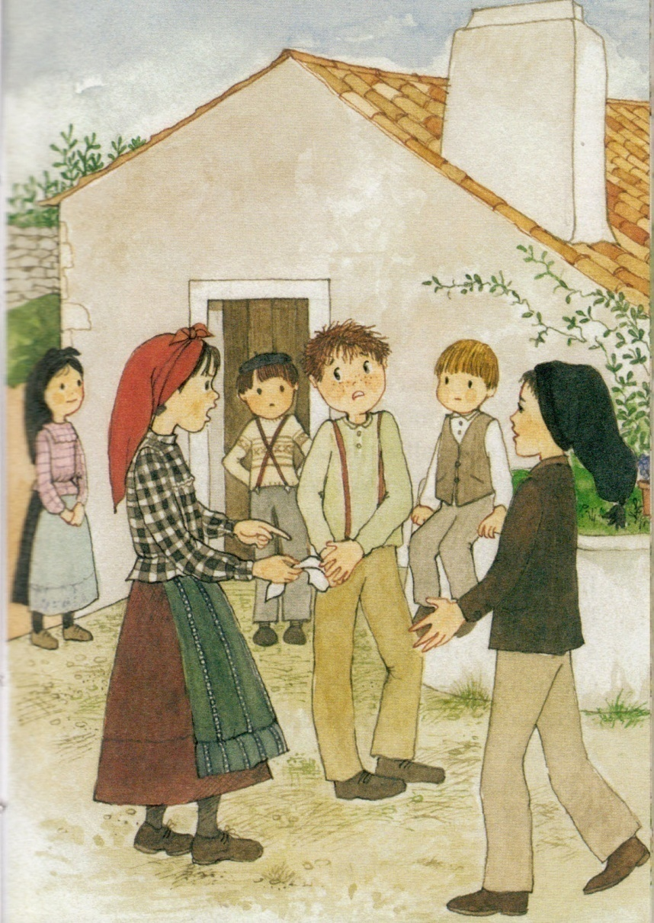
Un giorno, gli regalarono un fazzoletto con dipinta la Madonna di Nazaré.
Tutto felice, lo mostrò agli altri bambini. Il fazzoletto, passando di mano in mano, sparì... ma Lucia lo ritrovò, nascosto nella tasca di un altro ragazzo, che non voleva restituirlo.
Mentre Lucia tentava di toglierlo con la forza, Francesco intervenne dicendo: - Lascia stare! Cosa vuoi che mi importi del fazzoletto...?

Slide 44
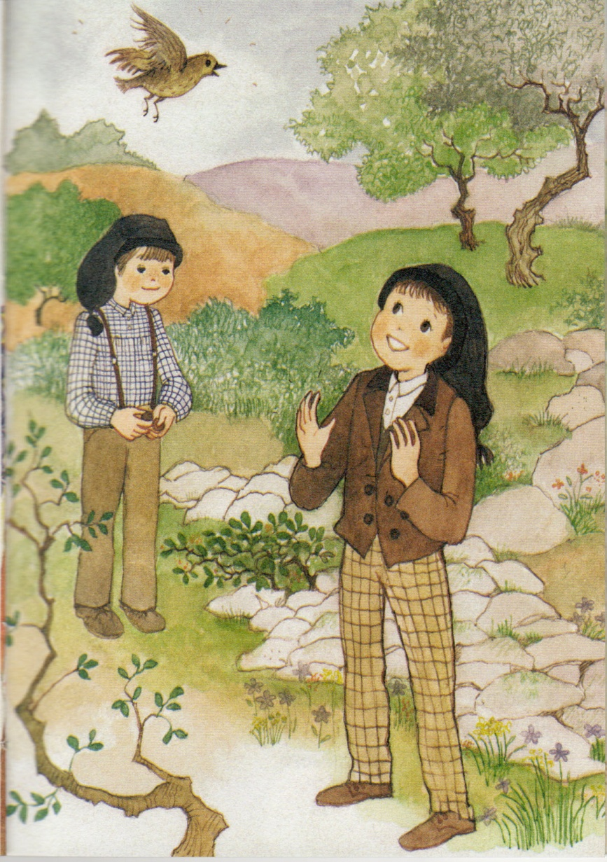
Come S. Francesco di Assisi, Francesco era molto amico degli animali. Un giorno, un altro ragaz- zo aveva preso un passe- rotto. Pieno di compassio- ne, Francesco gli offrì due soldi, perché lo liberasse. Il ragazzo accettò, ma vol- le subito il denaro. France sco corse a casa a pren- dere i due soldi. Quando vide il passerotto in liber- tà, soddisfatto, gli disse:
- Sta' attento! Non lasciarti prendere di nuovo!

Slide 45
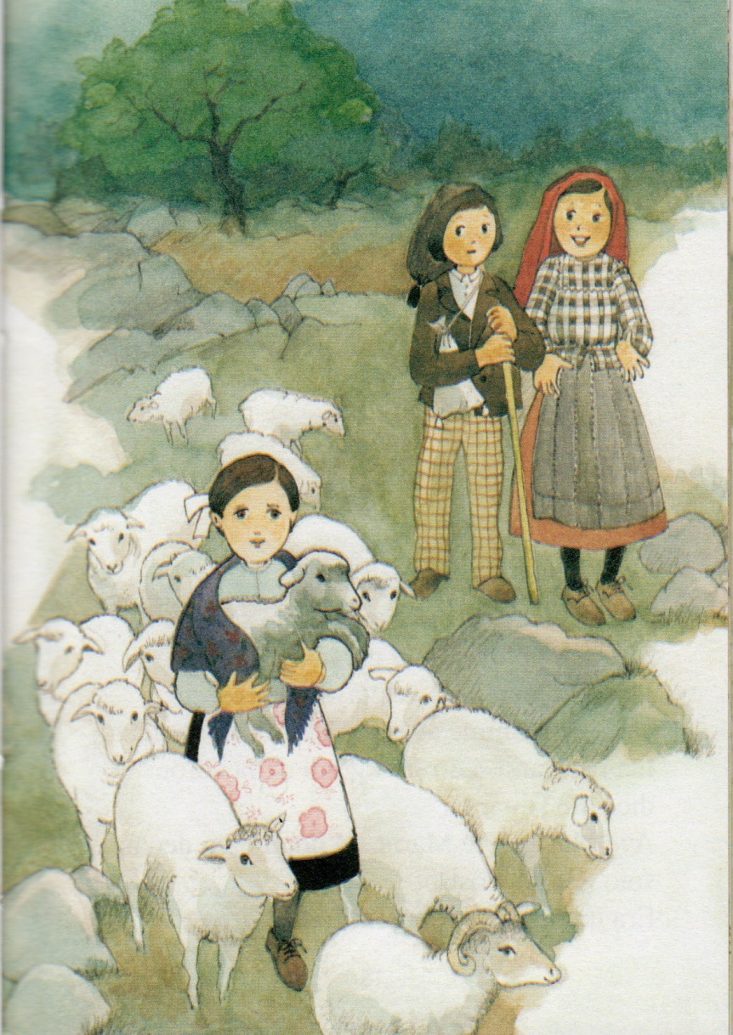
Quando Lucia incominciò a custodire il gregge, Francesco e Giacinta chiesero alla mamma
che li lasciasse andare a pascolare il loro gregge con quello della cugina. Per imitare Gesù Buon Pastore, così come Lo aveva visto in una immaginetta,
Giacinta amava prendere
gli agnellini in braccio,
affinchè non si stancassero.

Slide 46
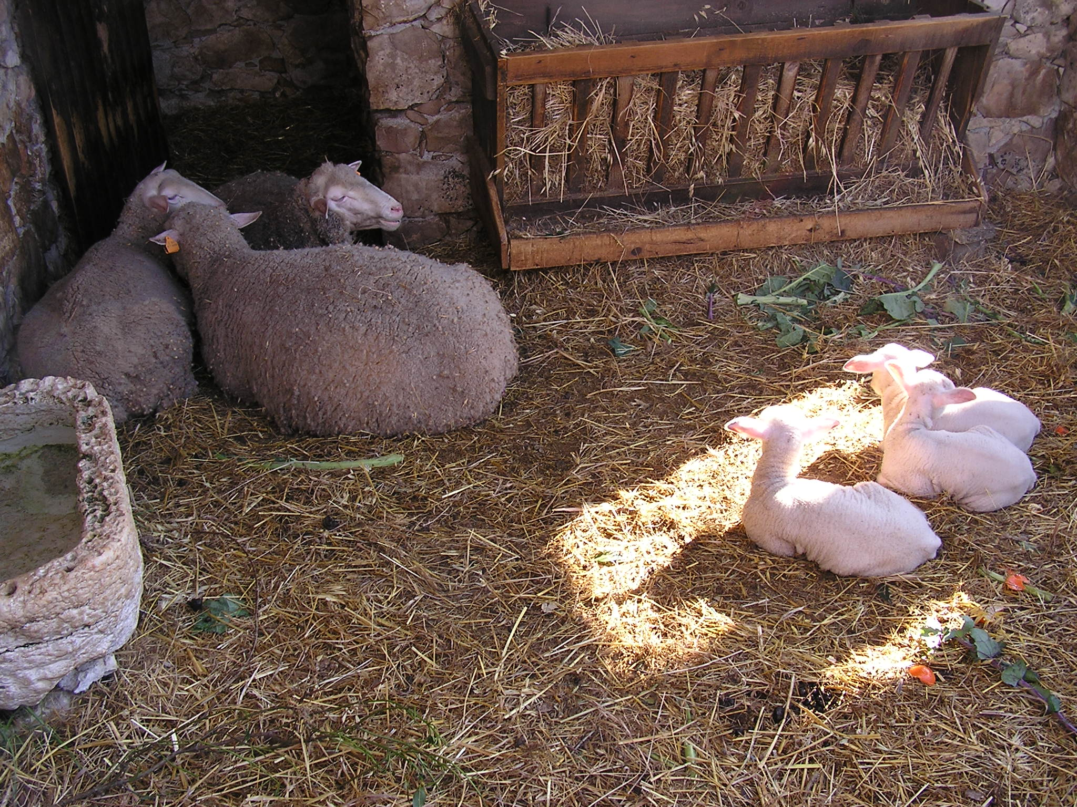

Slide 47
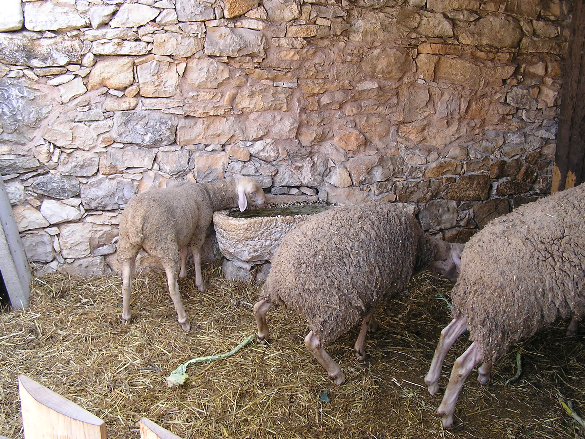

Slide 48
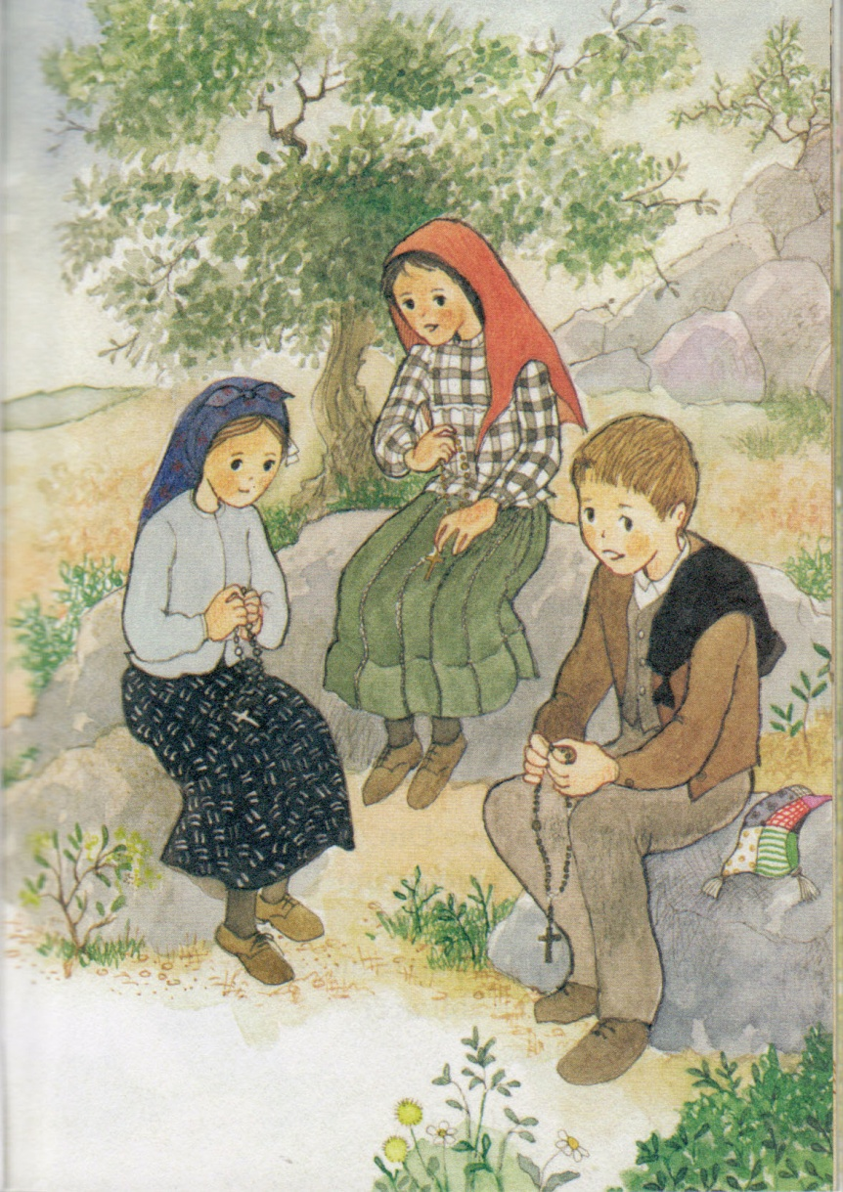
Quando i tre si riunivano,
il tempo che passavano insieme sembrava loro sempre poco per giocare.
Dopo la merenda, recitavano il rosario, come le mamme avevano loro raccomandato, ma facevano scorrere i grani della corona dicendo soltanto: Ave Maria, Ave Maria... e dopo ogni decina, solo: Padre Nostro. Era un pregare troppo in fretta!

Slide 49
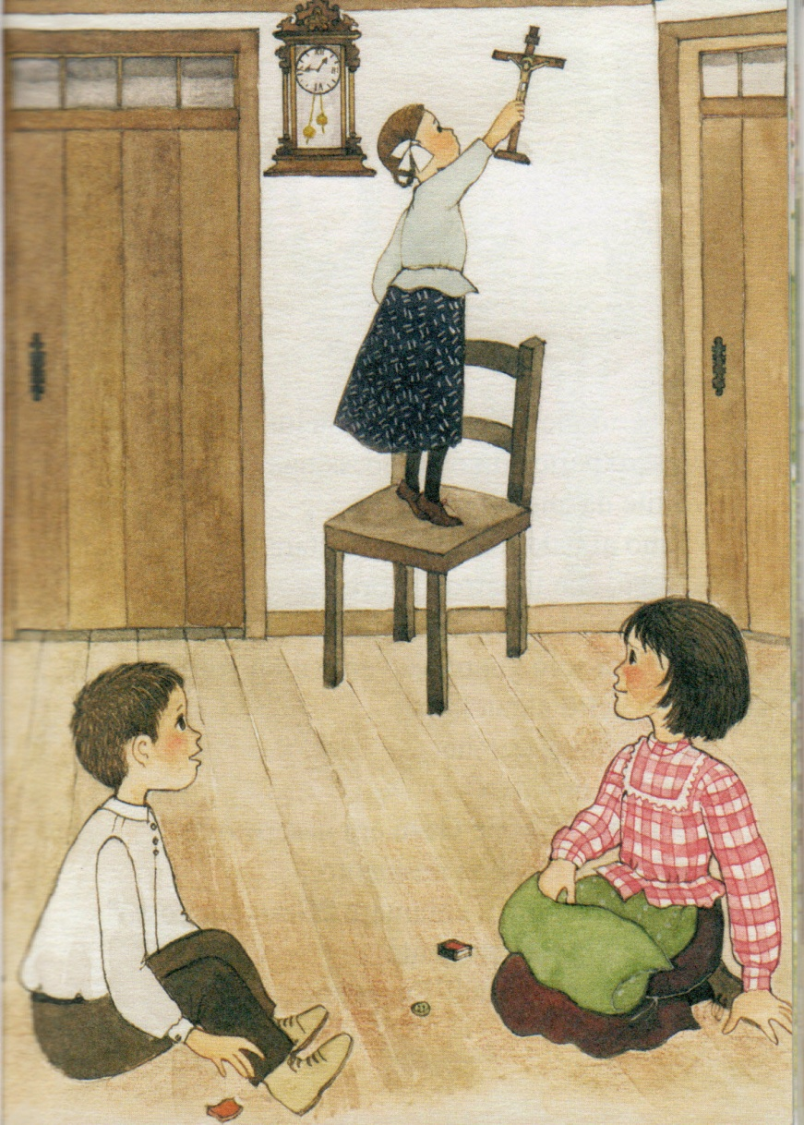
Fin da piccolissimi, in casa e in chiesa, imparavano ad amare Dio. Una volta, mentre giocavano al gioco delle penitenze, Giacinta tolse dalla parete un crocifisso per dare tre baci e abbracci a Gesù Crocifisso

Slide 50
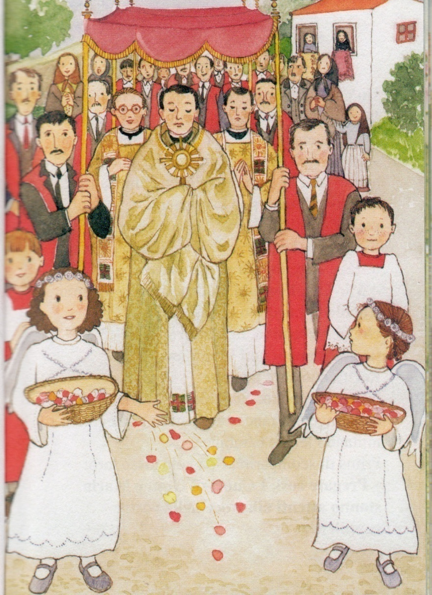
Un giorno, Lucia e Gia- cinta presero parte ad una processione vestite da angioletti, vicino al baldacchino per gettare fiori a Gesù, che il parro- co portava. Ma, nono- stante i segni che Lucia le faceva, Giacinta solo guardava verso il parroco e non gettò alcun fiore.

Slide 51
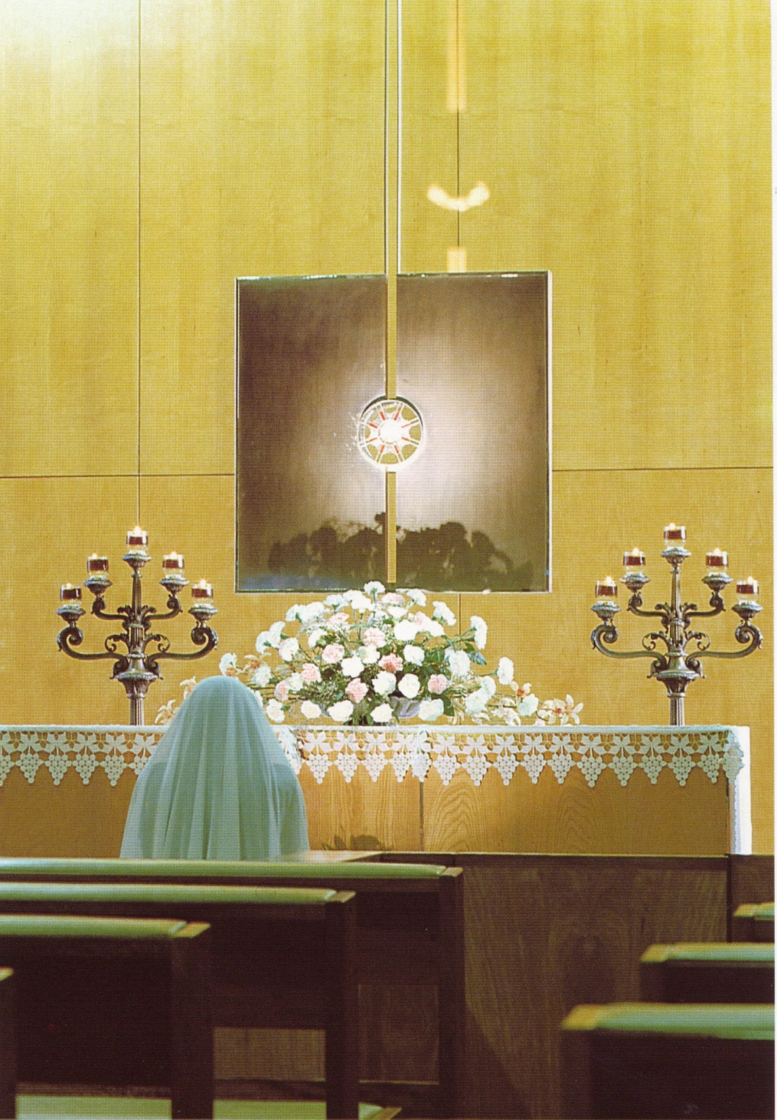
Dopo spiegò perchè:
- Non L'ho visto.
Lucia le disse che Gesù era nascosto nell'Ostia. Da quel momento,
incominciarono a chiamare "Gesù Nascosto" Nostro Signore presente
nel Sacramento dell'Eucaristia.

Slide 52
Un giorno di primavera, rifugiatisi nella Loca do Cabeco per ripararsi dalla pioggia, fecero merenda e recitarono il Rosario.
Avevano già ripreso a giocare, quando videro avvicinarsi un giovane, bianco come la neve, che disse loro di non aver paura, perché era l'Angelo della Pace.

Slide 53
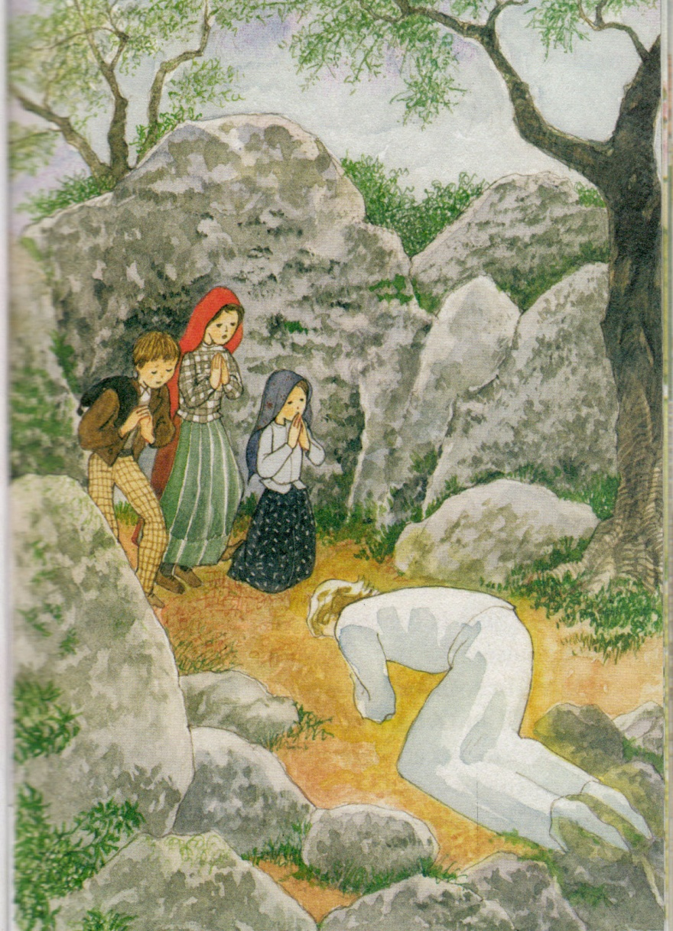
Si inginocchiò, si curvò con la fronte fino a terra, e disse loro di pregare così: - Mio Dio, io credo, adoro, spero e Vi amo. Vi chiedo perdono per quelli che non credono, non adorano, non sperano e non Vi amano.

Slide 54
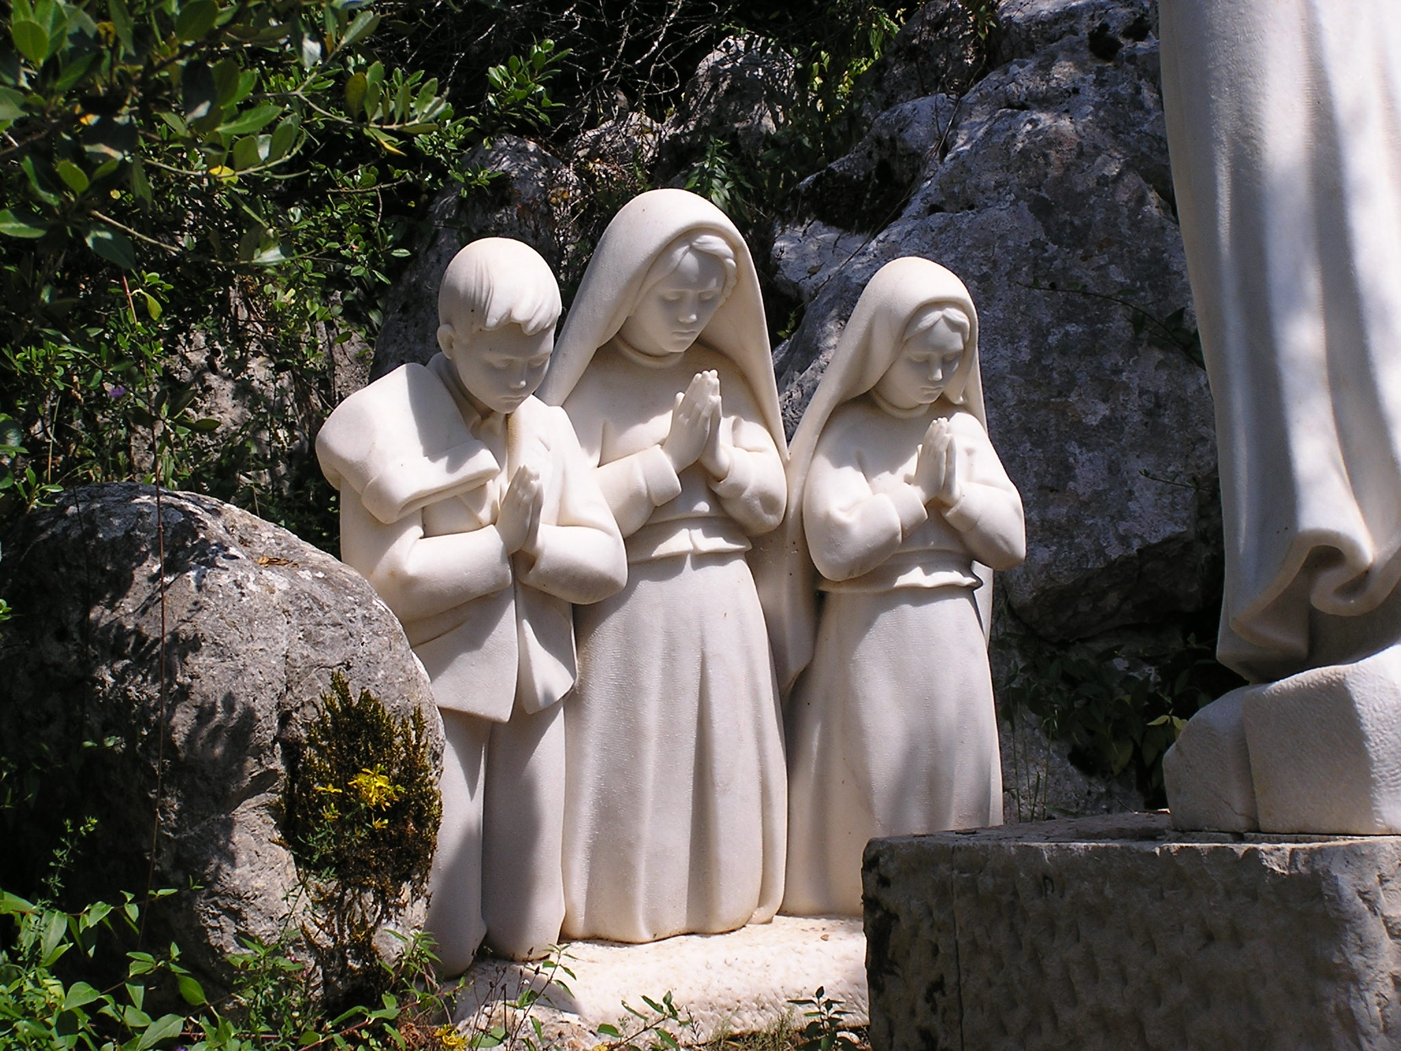
Recitarono altre tre volte
questa preghiera. Non udendo la voce dell'Angelo, Francesco ripeteva la preghiera imitando le due bambine.
Prima di scomparire, l'Angelo disse loro: Pregate così. I Cuori di Gesù e Maria stanno attenti alla voce delle vostre suppliche.

Slide 55
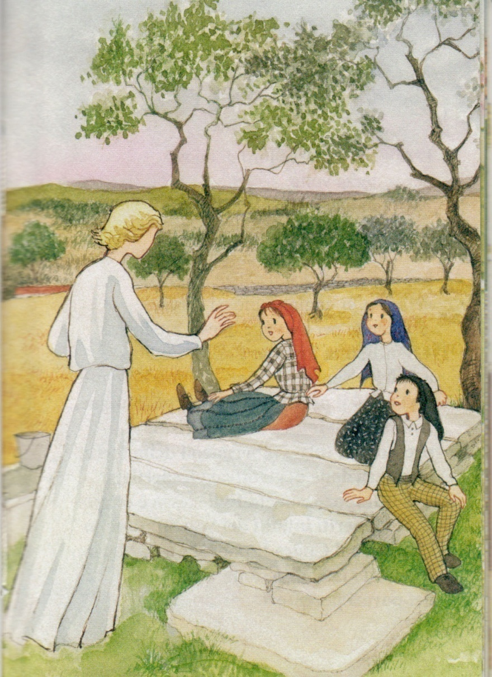
In estate, presso il pozzo della casa di Lucia, apparve loro di nuovo l'Angelo, dicendo: Cosa fate? Pregate! Pregate molto! I Cuori di Gesù e di Maria hanno su di voi disegni di misericordia. Offrite costantemente all'Altissimo orazioni e sacrifici.

Slide 56
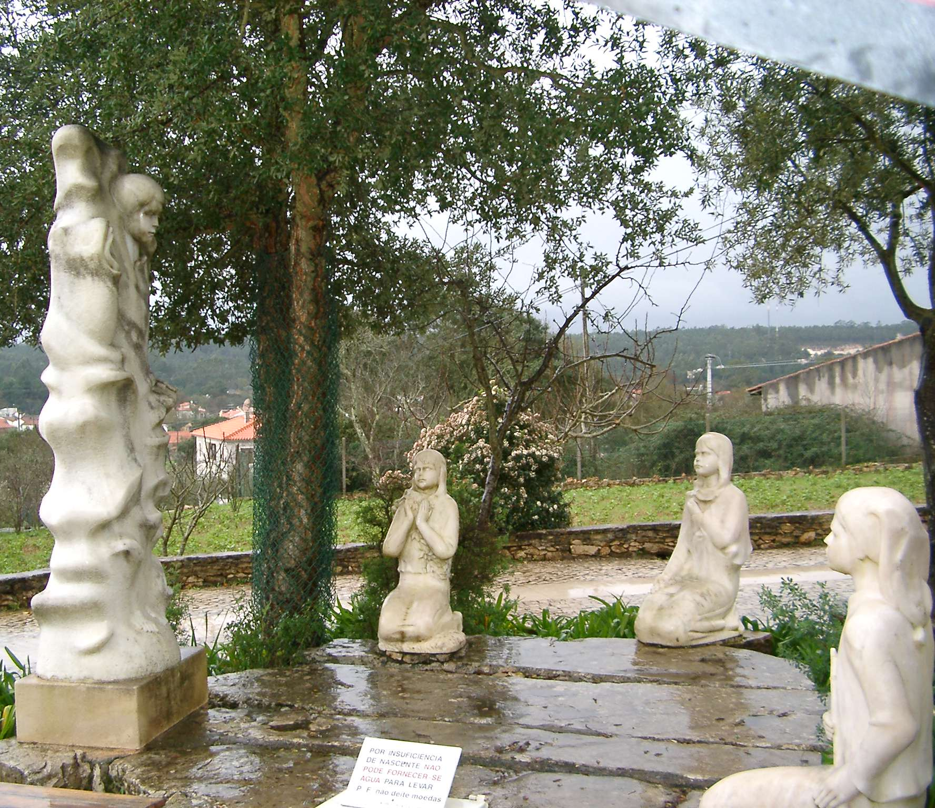
Su richiesta di Lucia, l'Angelo spiegò che, di tutto quello che potevano,
offrissero sacrifici per riparare i peccati che offendono tanto Dio
e chiedessero la conversione dei peccatori. E aggiunse:
Attirate così, sulla vostra Patria, la pace. Io sono il suo Angelo Custode. Sopratutto, accettate e sopportate con sottomissione le sofferenze che il Signore vi manderà.

Slide 57
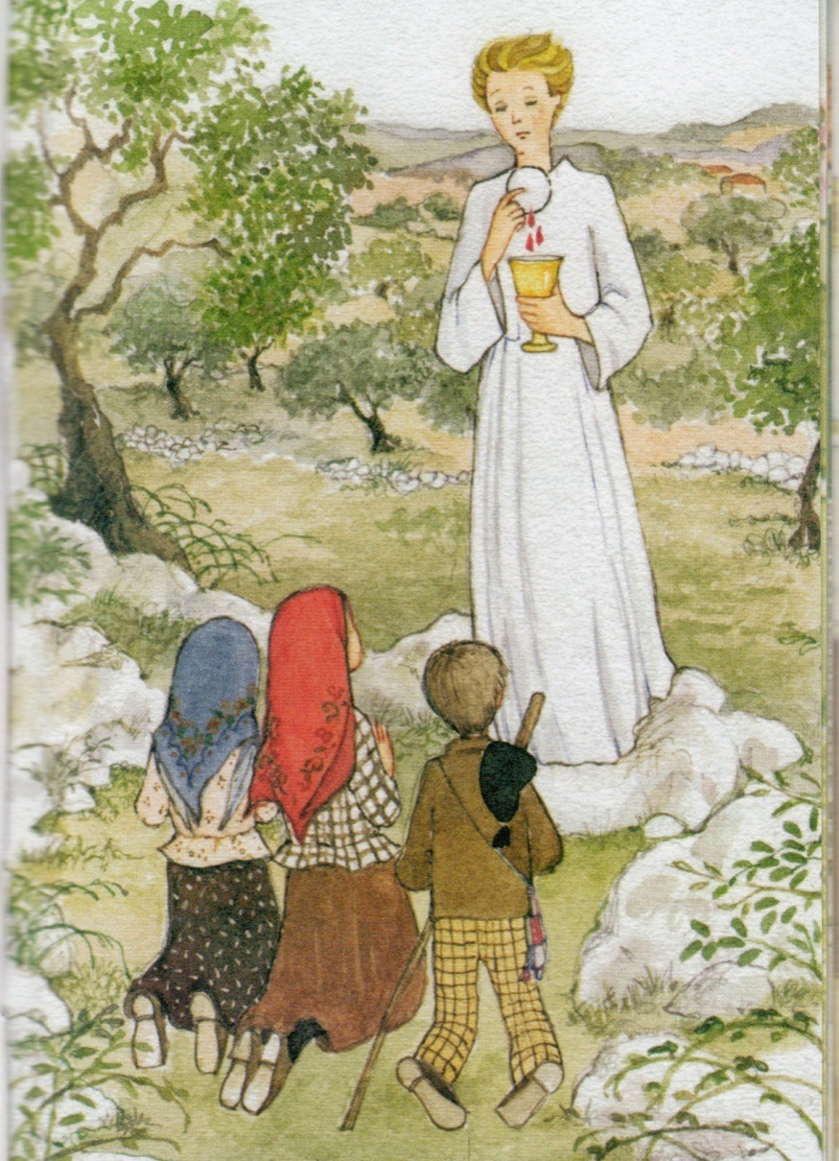
L'Angelo apparve loro di nuovo per la terza volta. Aveva in mano un calice,
sul quale stava sospesa un'Ostia,
dalla quale cadevano gocce di sangue. Lasciando sospesi il calice e l'Ostia nell'aria, si inginocchiò, si curvò,
e ripetette per tre volte questa preghiera:

Slide 58
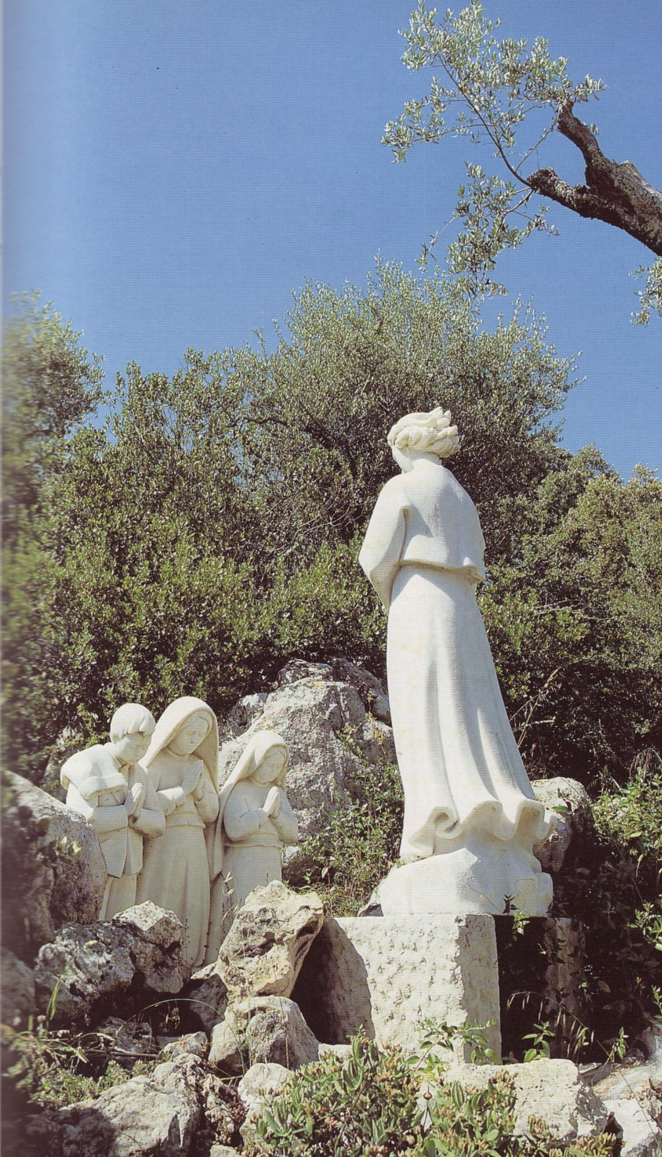
Santissima Trinità: Padre, Figlio e Spirito Santo, Vi adoro profondamente e Vi offro il preziosissimo Corpo, Sangue, Anima e Divinità di Gesù Cristo, presente in tutti i tabernacoli della terra, in riparazione degli oltraggi, sacrilegi e indifferenze con cui Egli stesso è offeso. E per i meriti infiniti del Suo Santissimo Cuore e del Cuore Immacolato di Maria, Vi chiedo la conversione dei poveri peccatori.

Slide 59
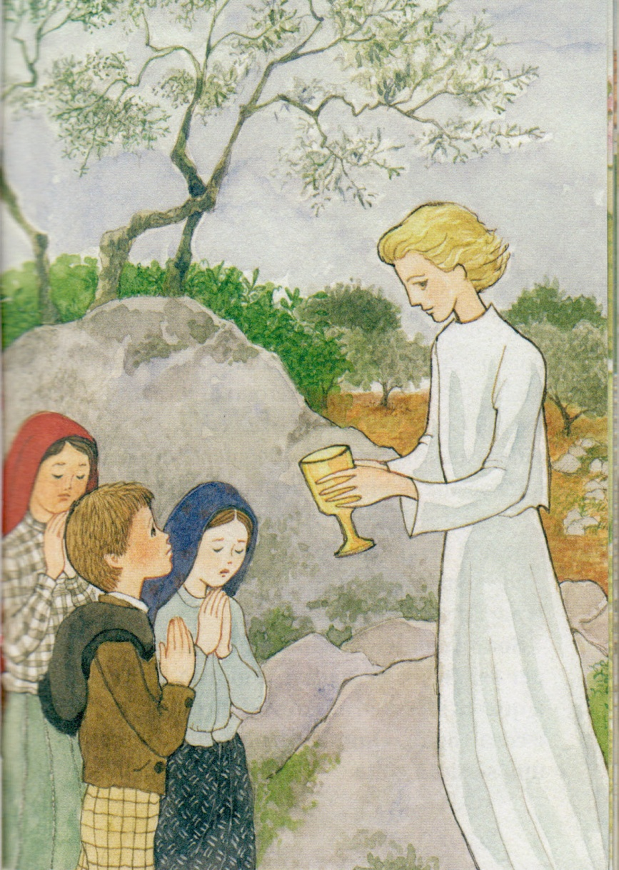
Dopo essersi rialzato, diede l'Ostia a Lucia, e del contenuto del calice diede da bere a Giacinta e Fran-cesco, dicendo: Prendete e bevete il Corpo e il Sangue di Gesù Cristo, orribilmente oltraggiato dagli uomini ingrati. Riparate i loro crimini e consolate il vostro Dio. Prostrati a terra, ripetet-tero per tre volte la pre-ghiera che l'Angelo della Pace aveva loro insegna-to.

Slide 60
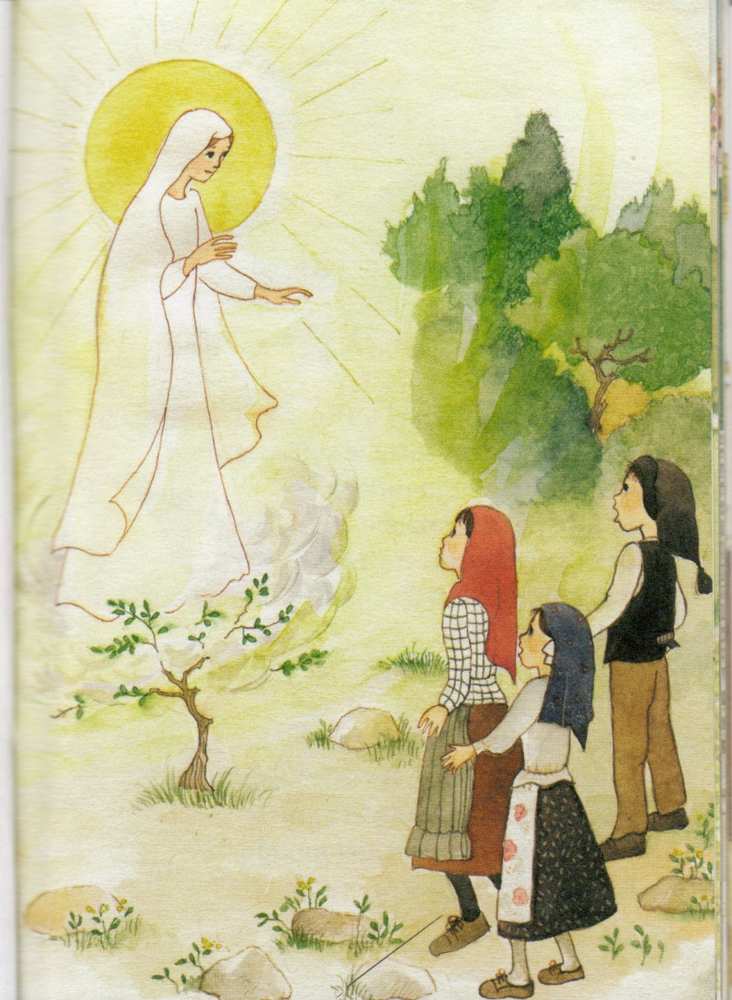
Il 13 maggio 1917, i tre Pastorelli condussero le loro greggi alla Cova da Iria. Vedendo un lampo, pensarono di tornare a casa. Un secondo lampo, ed ecco,
videro una Signora, più splendente del Sole, tutta vestita di bianco, su di un leccio... La Signora disse loro di non aver paura. Che non avrebbe fatto loro del male e che veniva dal Cielo.

Slide 61
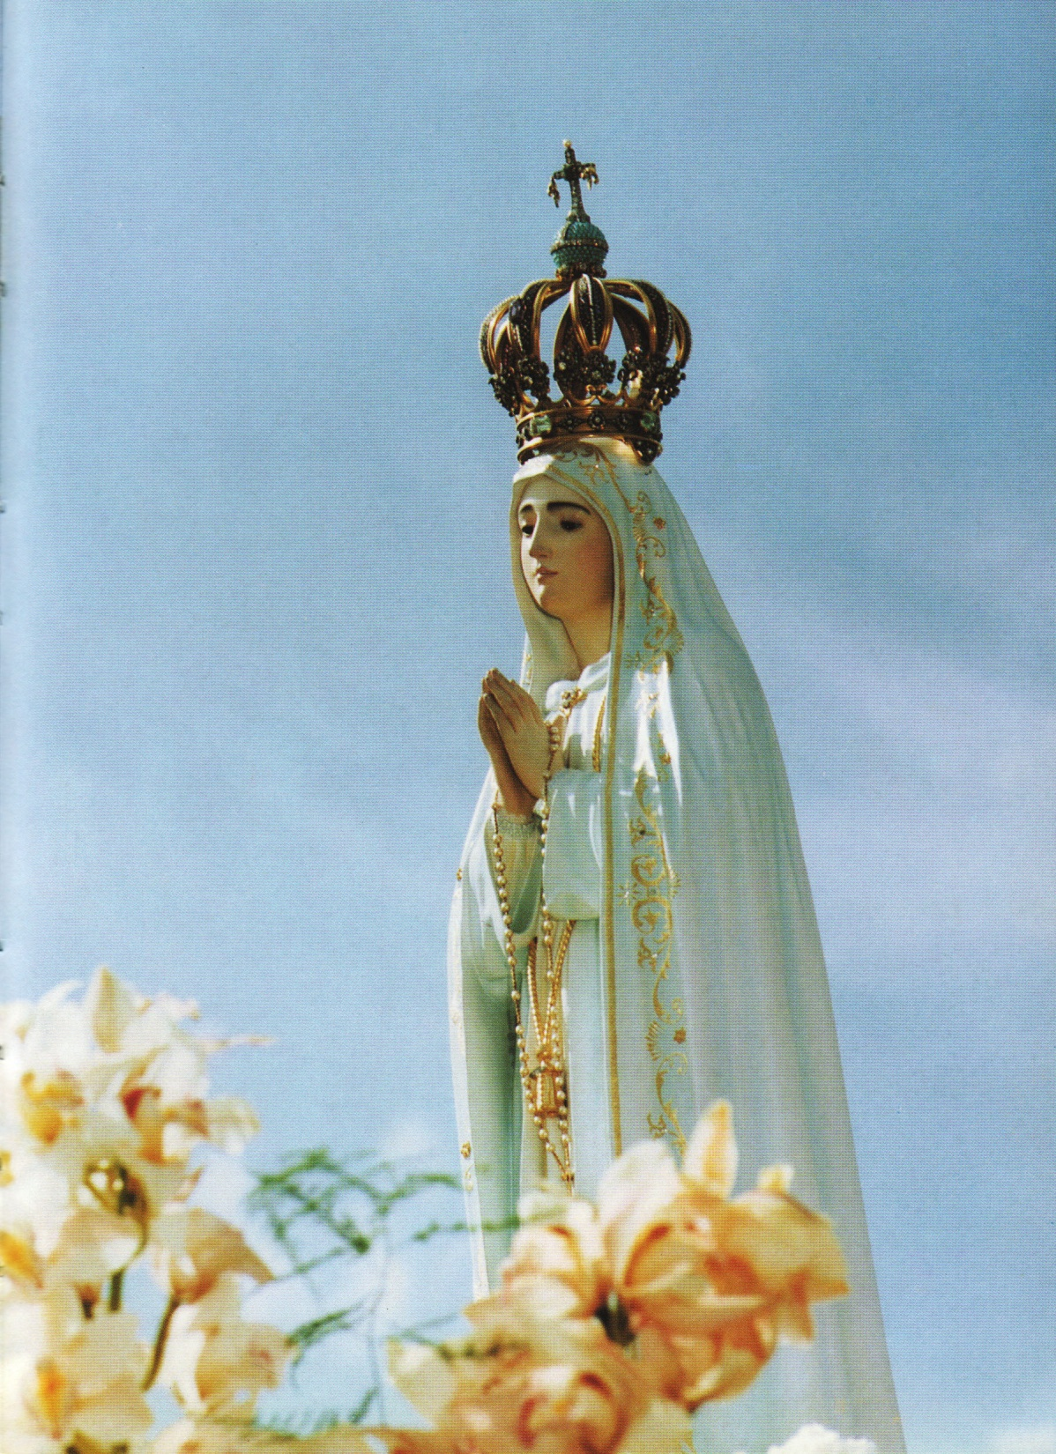
E aggiunse:
Sono venuta a chiedervi di venire qui per sei mesi consecutivi,
il giorno 13,
a questa stessa ora. Poi vi dirò chi sono
e cosa voglio.

Slide 62
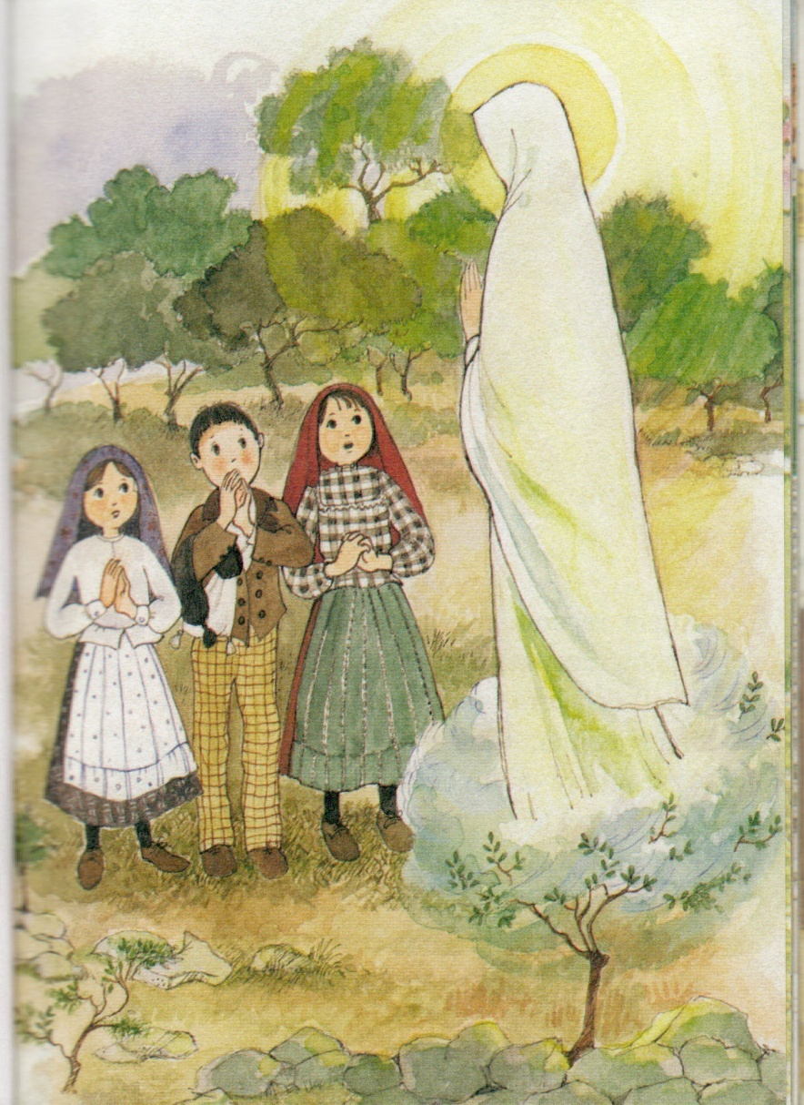
Lucia chiese:
E anch'io andrò in Cielo?... E Giacinta?... e Francesco? –
Sì - rispose la Signora, poi chiese loro:
- Volete voi offrirvi a Dio per sopportare tutte le sofferenze che Egli vorrà mandarvi, in atto di riparazione per i peccati con cui Egli è offeso, e di supplica per la conversione dei peccatori?

Slide 63
Sì, lo vogliamo - rispose Lucia a nome di tutti e tre.
-Allora, dovrete soffrire molto, ma la grazia di Dio sarà il vostro conforto... Recitate il rosario tutti i giorni per ottenere la pace nel mondo e la fine della guerra.

Slide 64
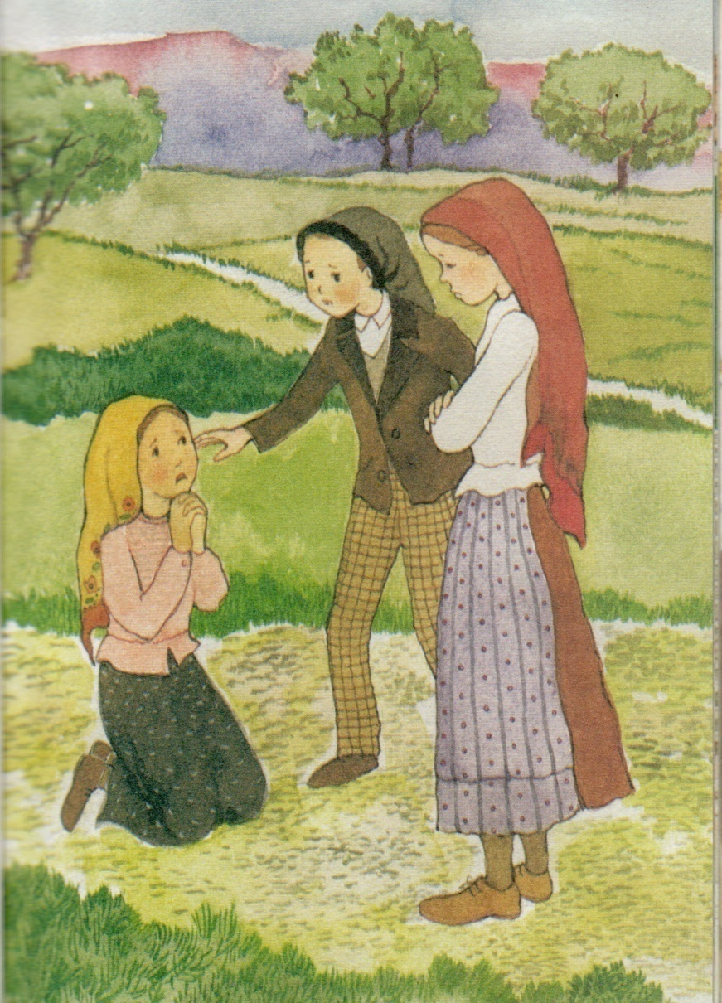
Lucia raccomandò ai cugini di non raccontare a nessuno quello che era successo; ma Giacinta, tutta entusiasta per aver visto "la Signora tanto bella", non riuscì a mantenere il segreto, e la sera raccontò tutto in casa. Il giorno dopo, si scusò piangendo: - Avevo qui dentro una cosa che non mi faceva star zitta.

Slide 65
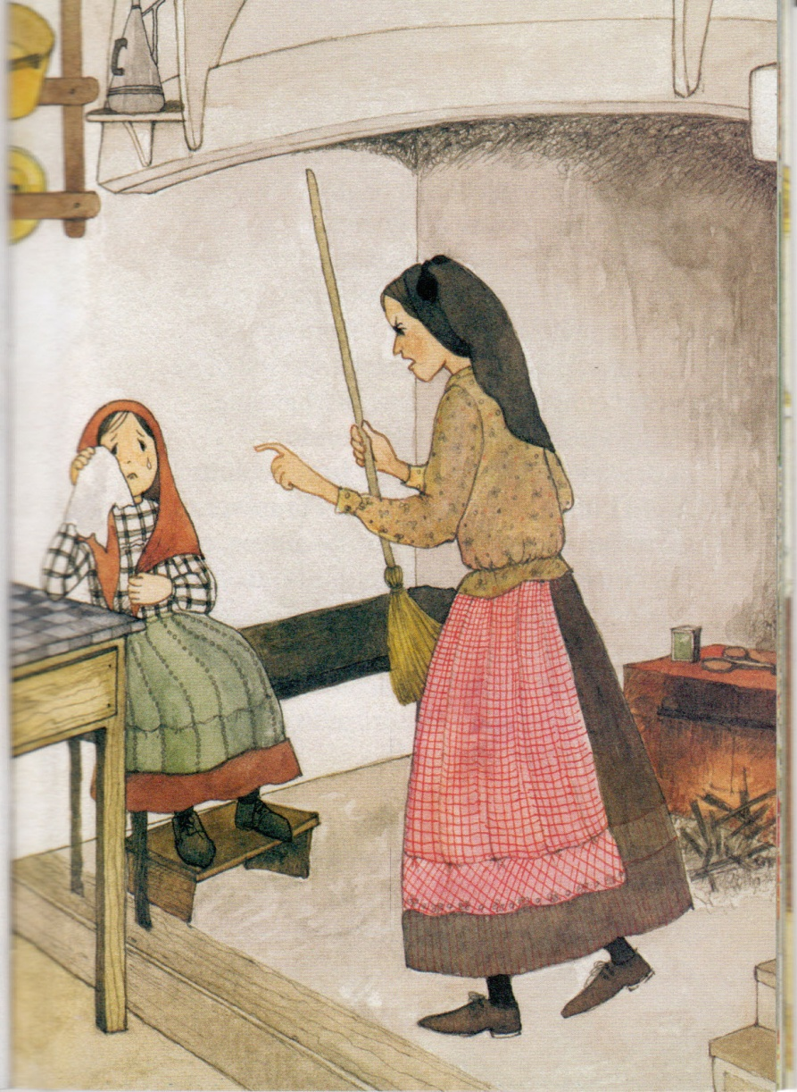
La notizia si diffuse. La mamma di Lucia, afflitta al pensiero che i piccoli stessero ingannando le persone, voleva a tutti i costi che la figlia confessasse di aver mentito. Arrivò persino ad usare il manico della granata...

Slide 66
Ma i Pastorelli non potevano negare quello che avevano visto e udito.
Fu proprio questo ciò che dissero al Parroco quando li interrogò.
Queste furono le prime sofferenze annunciate dalla Madonna.

Slide 67
Il 13 giugno, la Madonna chiese loro di tornare il 13 del mese seguente, di recitare il Rosario tutti i giorni e di imparare a leggere.
Promise anche che, presto, avrebbe portato Giacinta e Francesco in Cielo, ma disse che Lucia doveva restare ancora un pò di tempo, perché Gesù voleva servirsi di lei per far conoscere ed amare la Madonna.

Slide 68
Egli vuole stabilire nel mondo la devozione al mio Cuore Immacolato.
A chi l'abbraccerà, prometto la salvezza, e saranno amate da Dio queste anime, come fiori messi da Me a ornare il Suo trono.
E per consolarla aggiunse:
Non ti scoraggiare. lo non ti abbandonerò mai. ll mio Cuore Immacolato sarà il tuo rifugio e il cammino che ti condurrà fino a Dio.

Slide 69
Aprì le mani da cui uscì un riflesso di luce. Giacinta e Francesco pareva che stessero nella parte di quella luce che si elevava verso il Cielo, e Lucia in quella che si diffondeva sulla terra. Videro anche il Cuore Immacolato di Maria, circondato di spine che chiedeva riparazione.

Slide 70
I tre incominciarono
allora ad attuare le richieste della Signora: pregare e fare sacrifici per la conversione
dei peccatori.

Slide 71
Davano la merenda ai bambini poveri, soppor-tavano a lungo la sete nei giorni di grande calore; mangiavano ghiande e olive acerbe, molto amare; rinunciavano alla dolce uva e ai fichi, e perfino si pungevano le gambe con le ortiche e si stringevano alla vita una corda, grossa e ruvida...

Slide 72
Il 13 luglio, la Signora chiese loro di nuovo di tornare in quel luogo il giorno 13, e di recitare il Rosario tutti i giorni per la pace nel mondo... Promise di dire in ottobre chi era e che cosa voleva e che avrebbe fatto un miracolo perché tutti potessero credere.

Slide 73
Disse loro:
Sacrificatevi per i peccatori,
e dite molte volte, specialmente
ogni volta che fate qualche sacrificio:
O Gesù, è per amore Vostro, per la conversione dei peccatori
e in riparazione dei peccati commessi contro il Cuore Immacolato di Maria.

Slide 74
In seguito, mostrò loro l'Inferno, dove vanno le anime dei poveri peccatori, e disse loro che per salvarle Dio voleva stabilire nel mondo la devozione al Cuore Immacolato di Maria. Se si fossero ascoltate le sue richieste, molte anime si sarebbero salvate ed avrebbero avuto la pace.

Slide 75
Ma, se non smettevano di offendere Dio, sarebbero venuti molti castighi sul mondo: guerre, persecuzioni alla Chiesa ed al Santo Padre, ecc... Tuttavia, promise loro che alla fine il suo Cuore Immacolato avrebbe trionfato. Questo faceva parte di un segreto che, allora, la Madonna raccomandò loro di non rivelare a nessuno. Insegnò loro anche a recitare, al termine di ogni decina del Rosario, questa preghiera:

Slide 76
Gesù mio, perdona le nostre colpe, preservaci dal fuoco dell'Inferno e porta in Cielo tutte le anime, specialmente le più bisognose della tua misericordia.

Slide 77
Infine, i tre Pastorelli videro, accanto
alla Madonna, un Angelo con una spada di fuoco, che lanciava fiamme, le quali sembrava dovessero incendiare il mondo, ma che si spegnevano a contatto con lo splendore che si sprigionava dalle mani della Madonna.

Slide 78
Videro anche, come in uno specchio, un Vescovo vestito di bianco, che intuivano essere il Santo Padre, che, con altri Vescovi, Sacerdoti e Religiose, saliva una montagna, in cima alla quale si trovava una grande croce.
Prima di arrivarvi, il Papa attraversò una grande città in rovina e pregava per le anime dei cadaveri che incontrava lungo il cammino.

Slide 79
Quando raggiunse la cima della montagna, venne ucciso da un gruppo di soldati, che gli spararono vari colpi di arma da fuoco e gli tirarono frecce.
Giacinta ne rimase tanto impressionata che, a partire da quel giorno,
ogni volta che offriva un sacrificio, diceva che era anche per il Santo Padre.

Slide 81
Nel 1917 in Portogallo era in atto una forte persecuzione religiosa.
Il Sindaco del Comune di Vila Nova de Ourém volle farla finita con la storia delle Apparizioni e mandò a chiamare i Pastorelli per interrogarli.
Siccome Francesco e Giacinta erano troppo piccoli, andò solo Lucia.

Slide 82
Ma l'amicizia tra i tre era talmente profonda che i cugini si preoccuparono molto per lei. Quando Lucia ritornò, alla sera tardi, li trovò in ginocchio, vicino al pozzo, che piangevano e pregavano per lei.

Slide 83
Il 13 agosto, i Pastorelli non poterono andare alla Cova da Iria.
Il Sindaco li aveva portati a Vila Nova de Ourém.
Prima in Comune, poi in casa sua, infine in prigione, fece loro promesse e poi minacce per strappare loro il segreto.

Slide 84
In prigione, gli altri detenuti, per consolarli, dicevano loro di rivelare il segreto e che non importava se la Signora
non voleva; ma i Pastorelli, con coraggio, non si lasciarono convincere. Decisero di recitare il Rosario. Giacinta prese una medaglia che portava al collo e chiese ad un carcerato di appenderla ad un chiodo sulla parete.

Slide 85
Si inginocchiarono davanti alla medaglia,
ed anche gli altri detenuti si inginocchiarono e pregarono con loro.

Slide 86
E alla fine la grande minaccia.
Minacciando che li avrebbe fatti morire in una caldaia di olio bollente, se non avessero rivelato il segreto, il Sindaco mandò una guardia a prenderli, uno alla volta, per spaventarli ancora di più.
Prima Giacinta, poi Francesco e infine Lucia.
I Pastorelli affrontarono tutto con coraggio.

Slide 87
Non rivelarono il segreto né negarono ciò che avevano visto. Offrirono tutto come sacrificio. Infine, vennero liberati il giorno 15, festa dell'Assunzione
della Beata Vergine Maria.

Slide 88
Il 19 agosto, la Madonna apparve loro ai Valinhos. Disse loro di continuare
ad andare alla Cova da Iria il giorno 13, di recitare il Rosario e rinnovò la promessa del miracolo nell'ultimo mese. Disse anche ciò che si doveva fare con le offerte che la gente lasciava in Cova da Iria:

Slide 89
Si facciano due portantine: una la porterai tu con Giacinta e due bambine vestite di bianco; l'altra, la porterà Francesco
con altri tre bambini.

Slide 90
Il denaro delle portantine sarà per la festa della Madonna del Rosario

Slide 91
e quello che avanzerà
servirà per la costruzione di una cappella.

Slide 92
Poi aggiunse:
Pregate, pregate molto e fate sacrifici,
perché vanno molte anime all'Inferno perché non vi è
chi si sacrifichi e preghi per loro.

Slide 93
II 13 settembre, una grande moltitudine circondava ormai i Pastorelli.
Questa volta la Madonna disse:
Che continuino a recitare il rosario per ottenere la fine della guerra.

Slide 94
In ottobre verrà anche Nostro Signore, la Madonna Addolorata e del Carmine, S. Giuseppe ed il Bambino Gesù per benedire il Mondo.
Dio è contento dei vostri sacrifici, ma non vuole che dormiate con la corda; portatela solo di giorno.

Slide 95
Lucia presentò molte richieste
e la Madonna rispose:
Sì, alcuni li guarirò; altri no.
In ottobre farò il miracolo
perché tutti credano.

Slide 96
Il 13 ottobre scendeva una pioggia torrenziale.
Quando apparve, la Madonna chiese:
Voglio dirti che facciano qui una cappella in mio onore, che sono la Madonna del Rosario, che continuino a recitare il Rosario tutti i giorni. La guerra finirà ed i militari ritorneranno a casa.

Slide 97
Alle nuove richieste di guarigione presentate da Lucia, la Madonna rispose: - Alcuni, si; altri, no. Prima che si emendino, che chiedano perdono dei loro peccati.
Non offendano più Dio
Nostro Signore,
che è già troppo offeso.

Slide 98
Accadde allora il miracolo promesso: la Madonna, aprendo le mani,
le fece riflettere nel sole.
La pioggia cessò improvvisamente, la folla guardò verso il Cielo
e, atterrita, vide il sole tremare, girare su se stesso, in un roteare violento, tanto che pareva precipitare sulla terra, proiettando in ogni parte raggi di luce multicolori.

Slide 99
- Miracolo! - gridava il popolo, e molti chiedevano perdono dei loro peccati. Fu così che Dio pose il Suo sigillo divino sulle Apparizioni di Fatima.
Mentre questo avveniva, i Pastorelli videro la Sacra Famiglia, la Madonna Addolorata e la Madonna del Carmine.

Slide 103
Francesco rimase impressionato quando l'Angelo chiese loro di consolare Dio.
Da quel momento, cercava di stare da solo, raccolto, per pensare a Nostro Signore. A volte, Lucia e Giacinta lo trovavano inginocchiato a terra, profondamente raccolto in preghiera,
assorto a tal punto da non rendersi conto di quello che avveniva attorno a lui.

Slide 104
Tutto il tempo che poteva lo passava in chiesa, davanti al Tabernacolo, in adorazione,
e, quando si ammalò,
il suo grande dispiacere
fu quello di non poter andare più a visitare
il suo Gesù Nascosto.

Slide 106
Francesco soffrì molto
durante la sua malattia. Non poteva uscire di casa, passava le giornate a letto, sempre più debole, il suo stato di salute era molto grave. Poco prima di morire,
il Parroco gli portò la Santa Comunione. Al ricevere Gesù, manifestò la sua grande gioia per avere nel suo cuore "Gesù nascosto".

Slide 108
La Madonna lo portó in Cielo, sorridente, senza sofferenze, i14 aprile 1919. Aveva solo dieci anni.

Slide 109
Anche Giacinta si amma-lò gravemente. Lucia an-dava a visitarla. Ritor-nando dalla Chiesa, do-po aver ricevuto la comu-nione, Giacinta si strin-geva a lei molto forte, perché sapeva che sua cugina aveva "Gesù Nascosto" nel cuore.

Slide 110
Siccome non migliorava, venne ricoverata presso l'Ospedale di Vila Nova de Ourém; ritornò poi a casa ed infine venne portata in un altro ospedale a Lisbona. La Madonna le aveva detto
che avrebbe sofferto molto, che non avrebbe più rivisto né i suoi genitori né Lucia, e che sarebbe morta da sola.

Slide 111
Dopo molti mesi di sofferenza, Giacinta si trovava veramente da sola, in una infermeria dell'Ospedale Dona Estefània di Lisbona,
quando la Madonna venne a prenderla
per portarla in Cielo, il 20 febbraio 1920.

Slide 112
Nel transetto della Basilica del Santuario di Fatima, sulle lapidi delle tombe dove riposano i resti mortali dei due Pastorelli
si legge semplicemente:
"Francesco Marto a cui apparve la Madonna..."
"Giacinta Marto, a cui apparve la Madonna..."

Slide 113
La fama di santità dei due piccoli, già cominciata negli ultimi mesi della loro vita, si diffuse poi rapidamente in tutto il mondo dopo la loro morte.

Slide 114
Il 13 maggio 1989, il Papa Giovanni Paolo il riconobbe solennemente l'eroicità delle virtù di Francesco e Giacinta,
presentandoli come mo- delli di santità e potenti intercessori per tutti i fe-deli e principalmente per i bambini. I128 giugno 1999, il riconoscimento del miracolo ottenuto
grazie alla loro interces-sione aprì la via alla loro Beatificazione.

Slide 115
Giacinta e Francesco,. vogliamo imparare
da voi
ad amare.

Slide 116
Insegnaci, Giacinta, ad amare i peccatori
con tutto il cuore e a dare la vita
perché nessuno di loro
si perda.

Slide 117
Insegnaci, Francesco, il tuo grande amore
al Cuore di Gesù, ferito dall'ingratitudine degli uomini.

Slide 118
Pastorelli di Fatima, con il vostro aiuto
vogliamo entrare, sempre più,
nel Cuore di Maria, nostro rifugio, che ci deve
portare a Dio. Amem.

Slide 120
Io credo in Dio,
Padre onnipotente,
creatore del cielo e della terra;
e in Gesù Cristo,
suo unico Figlio, nostro Signore, il quale fu concepito
di Spirito Santo,
nacque da Maria Vergine,

Slide 121
patì sotto Ponzio Pilato,
fu crocifisso, morì e fu sepolto; discese agli inferi;
il terzo giorno
risuscitò da morte;
salì al cielo,
siede alla destra
di Dio Padre onnipotente;
di là verrà a giudicare
i vivi e i morti.

Slide 122
Credo nello Spirito Santo,
la santa Chiesa cattolica,
la comunione dei santi,
la remissione dei peccati,
la risurrezione della carne,
la vita eterna.
Amen.

Slide 123
Testimoni dell’Amore

Slide 124
Testimoni dell'amore,
testimoni del Signore,
siamo il popolo di Dio
e annunciamo il regno suo.

Slide 125
Annunciamo la sua pace,
la speranza della Croce
che lo Spirito di Dio
dona a questa umanità.

Slide 126
Il tuo Spirito, Signore,
in ogni tempo ci fa segno del tuo amore per il mondo.
Tra la gente noi viviamo la tua missione nella fede che ci fa condivisione.

Slide 127
Testimoni dell'amore,
testimoni del Signore,
siamo il popolo di Dio
e annunciamo il regno suo.

Slide 128
Annunciamo la sua pace,
la speranza della Croce
che lo Spirito di Dio
dona a questa umanità.

Slide 129
La Parola della vita noi proclamiamo
e la storia del tuo amore raccontiamo. Tra la gente noi viviamo una certezza: che tu offri ad ogni uomo
giorni di grazia.

Slide 130
Testimoni dell'amore,
testimoni del Signore,
siamo il popolo di Dio
e annunciamo il regno suo.

Slide 131
Annunciamo la sua pace,
la speranza della Croce
che lo Spirito di Dio
dona a questa umanità.

Slide 132
Tu pastore sei con noi, guidi il cammino,
ci raduni come chiesa per il regno.
Tra la gente noi viviamo nuova speranza
e la gioia che ci dà la tua presenza

Slide 133
Testimoni dell'amore, testimoni del Signore, siamo il popolo di Dio e annunciamo il regno suo.

Slide 134
Annunciamo la sua pace, la speranza della Croce che lo Spirito di Dio dona a questa umanità.

Slide 135
Il Signore sia con voi.
E con il tuo spirito.
In alto i nostri cuori.
Sono rivolti al Signore.
Rendiamo grazie al Signore nostro Dio.
È cosa buona e giusta.

Slide 137
Santo, Santo, Osanna
Santo, Santo, Osanna

Slide 138
Osanna eh, Osanna eh,
Osanna a Cristo Signor
Osanna eh, Osanna eh,
Osanna a Cristo Signor.

Slide 139
I cieli e la terra o Signore,
sono pieni di Te
I cieli e la terra o Signore,
sono pieni di Te

Slide 140
Osanna eh, Osanna eh,
Osanna a Cristo Signor
Osanna eh, Osanna eh,
Osanna a Cristo Signor.

Slide 141
Benedetto colui che viene,
nel nome del Signor
Benedetto colui che viene,
nel nome del Signor

Slide 142
Osanna eh, Osanna eh,
Osanna a Cristo Signor
Osanna eh, Osanna eh,
Osanna a Cristo Signor.

Slide 144
Mistero della fede.
Tu ci hai redenti con la tua croce
e la tua risurrezione:
salvaci, o Salvatore del mondo.

Slide 146
Per Cristo,
con Cristo
e in Cristo,
a te, Dio Padre onnipotente,
nell'unità dello Spirito Santo,
ogni onore e gloria
per tutti i secoli dei secoli.
Amen.

Slide 148
Padre nostro, che sei nei cieli,
sia santificato il tuo nome,
venga il tuo regno,
sia fatta la tua volontà,
come in cielo così in terra.
Dacci oggi il nostro pane quotidiano,
e rimetti a noi i nostri debiti
come noi li rimettiamo
ai nostri debitori,
e non ci indurre in tentazione,
ma liberaci dal male.

Slide 150
Tuo
è il regno,
tua
la potenza
e la gloria
nei secoli.

Slide 152
La
pace
viene
dall'alto

Slide 153
entra
nel
cuore,

Slide 154
si
vede
sul
volto

Slide 155
Ora
ti
stringo
la mano

Slide 156
non sono più solo
non sei più lontano

Slide 157
Questa amicizia
attorno al Signore

Slide 158
è troppo grande
non può finire.

Slide 159
La
pace
viene
dall'alto

Slide 160
entra
nel
cuore,

Slide 161
si
vede
sul
volto

Slide 162
Ora
ti
stringo
la mano

Slide 163
non sono più solo
non sei più lontano

Slide 164
Agnello di Dio,
che togli i peccati del mondo,
abbi pietà di noi.

Slide 165
Agnello di Dio,
che togli i peccati del mondo,
abbi pietà di noi.

Slide 166
Agnello di Dio,
che togli i peccati del mondo,
dona a noi la pace.

Slide 168
Beati gli invitati
alla Cena del Signore.

Slide 169
Ecco l’agnello di Dio,
che toglie i peccati del mondo.

Slide 170
O Signore, non son degno
di partecipare alla tua mensa:
ma di’ soltanto una parola
e io sarò salvato.

Slide 172
Cristo è
risorto
Veramente

Slide 173
Cristo è risorto veramente alleluia!
Gesù, il vivente, qui con noi resterà.
Cristo Gesù, Cristo Gesù
è il Signore
della vita.

Slide 174
Morte, dov’è la tua vittoria?
Paura non mi puoi far più.
Se sulla croce io morirò insieme a lui,
poi insieme a lui risorgerò

Slide 175
Cristo è risorto veramente alleluia!
Gesù, il vivente, qui con noi resterà.
Cristo Gesù, Cristo Gesù
è il Signore
della vita.

Slide 176
Tu, Signore amante della vita,
mi hai creato per l’eternità.
La vita mia tu dal sepolcro strapperai,
con questo mio corpo ti vedrò.

Slide 177
Cristo è risorto veramente alleluia!
Gesù, il vivente, qui con noi resterà.
Cristo Gesù, Cristo Gesù
è il Signore della vita.

Slide 178
Tu mi hai donato la tua vita,
io voglio donar la mia a te.
Fa’ che possa dire “Cristo vive anche in me”
E quel giorno io risorgerò.

Slide 179
Cristo è risorto veramente alleluia!
Gesù, il vivente, qui con noi resterà.
Cristo Gesù, Cristo Gesù
è il Signore
della vita.

Slide 180
Morte, dov’è la tua vittoria?
Paura non mi puoi far più.
Se sulla croce io morirò insieme a lui,
poi insieme a lui risorgerò

Slide 181
Cristo è risorto veramente alleluia!
Gesù, il vivente, qui con noi resterà.
Cristo Gesù, Cristo Gesù
è il Signore
della vita.

Slide 182
Tu, Signore amante della vita,
mi hai creato per l’eternità.
La vita mia tu dal sepolcro strapperai,
con questo mio corpo ti vedrò.

Slide 183
Cristo è risorto veramente alleluia!
Gesù, il vivente, qui con noi resterà.
Cristo Gesù, Cristo Gesù
è il Signore
della vita.

Slide 184
Tu mi hai donato la tua vita,
io voglio donar la mia a te.
Fa’ che possa dire “Cristo vive anche in me”
E quel giorno io risorgerò.

Slide 185
Cristo è risorto veramente alleluia!
Gesù, il vivente, qui con noi resterà.
Cristo Gesù, Cristo Gesù
è il Signore
della vita.

Slide 187
Guarda con bontà, Signore, il tuo popolo, che hai rinnovato con i sacramenti pasquali, e guidalo alla gloria incorruttibile della risurrezione. Per Cristo nostro Signore.
Amen.

Slide 188
MADONNA PELLEGRINA
con la recita del ROSARIO
alle ore 21

Slide 189
Il Signore sia con voi.
E con il tuo spirito.
Vi benedica Dio onnipotente
Padre e Figlio e Spirito Santo.
Amen.
Nel nome del Signore: andate in pace.
Rendiamo grazie a Dio.

Slide 190
Ciao a tutti
e
buona domenica

Slide 191
Credo Cristo

Slide 192
Io credo che tu sei risorto,
Io credo nella tua potenza
Io credo che tu sei speranza
Credo che risorgerò con te

Slide 193
Io credo che tu sei risorto,
Io credo nella tua potenza
Io credo che tu sei speranza
Credo che risorgerò con te

Slide 194
Io credo che tu sei risorto,
Io credo nella tua potenza
Io credo che tu sei speranza
Credo che risorgerò con te

